Slide 1
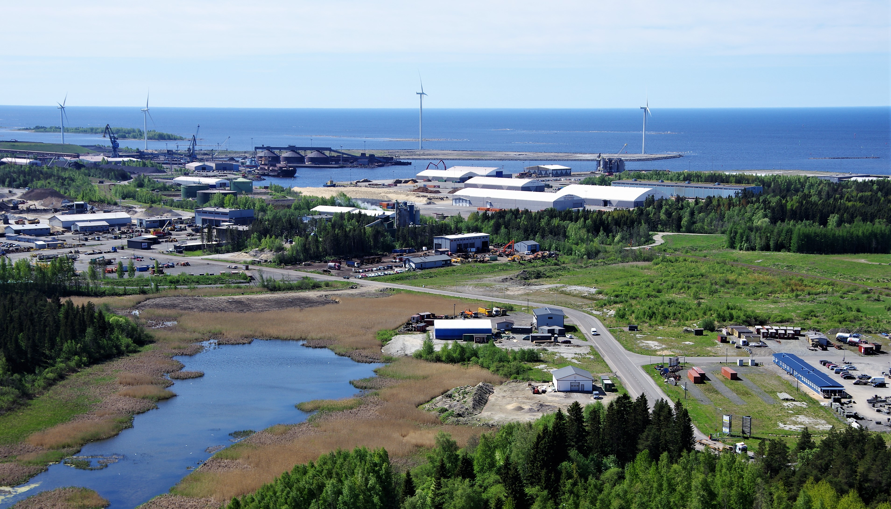






PURKUTELAKAN LIIKETOIMINTAMAHDOLLISUUDET FOSSIILIVAPAAN TERÄKSENTUOTANNON OSANA
Selvitysraportti
Petri Merisaari, Raahen seudun kehitys

Slide 2
Selvitysraportin sisältö
Johdanto
Toteutus
Taustatiedot
Tarjonta - Laivojen kierrätysmäärien kasvu
Sääntely - EU:n vaatimukset alusten purkamiselle
Markkina-alue - Aluspurkauksen nykytilanne Euroopassa ja Itämeren alueella
Kysyntä - Kierrätysterästen markkinoiden muutos Itämeren alueella
Purkutelakan suunnitelmat - Aluspurkauksen teknologia
Aluspurkauksen liiketoimintaprosessi
Liiketoiminnan kannattavuusanalyysi
Yhteenveto ja jatkotoimenpiteet
Purkutelakan liiketoiminta-mahdollisuudet fossiilivapaan teräksen-tuotannon osana

Slide 3
Johdanto
Kierrätysteräksen tarve tulee kasvamaan merkittävästi sekä globaalisti että EU:n alueella, kun teräksentuottajat ovat muuttamassa teräksen valmistusteknologiaa. World Steel Association on arvioinut, että kierrätysteräksen tarve tulee yli kolminkertaistumaan maailmanlaajuisesti vuoteen 2050 mennessä. Suomessa ja Ruotsissa on käynnissä useita hankkeita fossiilivapaan teräksen valmistukseen liittyen ja siksi arvioidaankin, että vuoteen 2030 mennessä kierrätysteräksen tarve Suomessa ja Ruotsissa on vähintään 6,4 miljoonaa tonnia vuodessa.
Terästeollisuus suunnittelee muutoksia tehtaidensa tuotantoteknologiaan erityisesti vähentääkseen CO₂-päästöjä tavoitteena fossiilivapaan teräksen valmistus. Uudessa tuotantoteknologiassa hyödynnetään sähköuuniteknologiaa, joka tarvitsee raaka-aineekseen kierrätysterästä ja vetykaasulla pelkistettyä rautamalmia eli rautasientä (DRI - direct reduced iron).
Yksi kierrätysteräksen lähde on purettavat laivat, joita puretaan EU:n aluspurkudirektiivin vaatimusten mukaisesti varustetulla ja hyväksytyllä purkutelakalla. Tällaisen purkutelakan sijoittumiselle Raahen alueelle olisi merkittäviä etuja. Purkutoiminnan tuloksena syntyvää kierrätysterästä voitaisiin toimittaa mm. lähellä olevalle SSAB:n Raahen terästehtaalle, jonka uusi suunnitteilla oleva fossiilivapaa teräksentuotantoprosessi tarvitsee merkittäviä määriä kierrätysterästä. Lisäksi Raahessa on kehittyvä satama-alue, jonka strategisena tavoitteena on olla alueen johtava vihreää siirtymää tukeva satama. Purkutelakka toisi toteutuessaan Raahen alueelle merkittävän määrän työpaikkoja sekä lisäisi Raahen seudun ja koko Pohjois-Pohjanmaan teknologista osaamista.
Tämä selvitysraportti on syntynyt hanketyön tuloksena. Hankkeessa selvitettiin, onko purkutelakan perustaminen Suomeen ja eritysesti Raahen seudulle liiketaloudellisesti kannattavaa. Selvitysraportin tarkoituksena on toimia taustatietona suunniteltaessa jatkotoimenpiteitä ja luoda pohjaa potentiaalisille alueen ulkopuolelta tuleville investoinneille.

Slide 4
Toteutus
Hankkeen ”Purkutelakan liiketoimintamahdollisuudet fossiilivapaan teräksentuotannon osana” toteuttajana toimi Raahen kaupunki / Raahen seudun kehitys.
Hanke on saanut rahoitusta Pohjois-Pohjanmaan liitolta Alueiden kestävän kasvun ja elinvoiman tukemiseen (AKKE) tarkoitetusta määrärahasta.
Hankkeen kustannusarvio oli 56 000 euroa, josta AKKE-tuki on 39 200 euroa.
Hanke toteutettiin 15.5. – 14.11.2023 välisenä aikana.
Hankkeen ohjausryhmä on kokoontunut kolme kertaan hankkeen toteutukseen liittyen. Ohjausryhmän ovat muodostaneet
  Pekka Miilukangas (Miilukangas Oy) – puheenjohtaja,
  Jussi Kemilä (Raahen seudun kehitys),
  Pauli Sarpola (Raahen Satama Oy / Pentti Hämeenaho Oy),
  Juha Mikkola (SSAB),
  Harri Tuomikoski (Raahen kaupunki) ja
  Heikki Laukkanen (Pohjois-Pohjanmaan liitto).
Hankkeen yhteyshenkilönä Raahen kaupungin puolelta on toiminut teollisuusasiamies Harri Tuomikoski ja hankekoordinaattorina asiantuntija Petri Merisaari.
Hankkeen asiantuntijapalveluja ovat toteuttaneet
  Janne Salonen (Cedcon Oy),
  Kim Kangas (Terra Inspectioneering Finland Oy) ja
  Tommi Jansson (Insinööritoimisto Polartek Oy).
Rahoituspäätöksen mukaisesti hankkeen tavoitellut tulokset olivat
  selvitysraportti, joka pitää sisällään ainakin
    EU:n vaatimukset alusten purkamiselle,
    aluspurkauksen nykytilanteen Euroopassa,
    tietoa aluspurkauksen teknologiasta ja liiketoimintaprosessista ja
    liiketoiminnan kannattavuusanalyysin sekä
  tiedotustilaisuuden hankkeen tuloksista.
Selvitysraporttina toimii tuloksista laadittu Power Point-esitys.
Tiedotustilaisuus hankkeen tuloksista järjestettiin 9.11.2023 etäkokouksena.

Slide 5



Taustatiedot

Slide 6
Laivapurkaus Suomessa
Suomessa laivapurkaustoiminnan mahdollisuuksista on keskusteltu vuodesta 2014 lähtien. Yhtenä keskustelun aloittajana on ollut EVAK ry:n Matti Pettay, joka on tutkinut laajasti laivojen turvallisen ja ympäristöystävällisen purkutoiminnan mahdollisuuksia Suomessa.
Viime vuosien aikana aiheeseen liittyen on tehty useita esiselvityksiä ja pilotointeja eri puolilla Suomea. Tämän selvitysraportin taustatietoina ovat toimineet ainakin seuraavat aiheeseen liittyvät selvitykset yms.
  DIGIPOLIS, Esiselvitys laivojen purkamisen edellytyksistä Suomessa case Kemin satama 2015 (ALJ Consulting ja EVAK 7.4.2015)
  Ship Recycling in Finland, Virtual project of a ship purchased, dismantled and recycled at Turku Repair Yard (ALJ Consulting ja EVAK 11.1.2017)
  Ship recycling in Finland project, Väliraportti Blue White Eaglen purkutyöstä (ALJ Consulting, Marraskuu 2017)
  Novia, Aluskierrätys Suomessa - Aluskierrätyksen mahdollisuudet Suomessa ja lähialueilla (Aleksi Helin, 20.12.2018)
  Aluskierrätysraportti, Proomu Riimun, Työvene Pinkon, Ravintolalaiva Floating Mollyn ja troolari Midsjön kierrätyksestä Turun korjaustelakalla 22.1.-1.2.2019 (Meriaura Oy Pyry Lähde)
  Raahen Satama Oy, Metallirakenteisten kohteiden purkuteknologioiden ja menetelmien kehittämis- ja innovaatioyksikön esiselvityshanke (Matti Pettay 28.08.2020)
Tehtyjen selvitysten jälkeen on erilaisilla kokoonpanoilla pyritty käynnistämään laivanpurkaukseen liittyviä tutkimus- ja kehityshankkeita, joiden tavoitteena on ollut purkuteknologian testaus- ja tutkimuskeskuksen perustaminen Suomeen. Tutkimus- ja kehityshankkeiden suunnittelussa on ollut mukana alan yritysten ja asiatuntijoiden lisäksi mm. LUT-yliopisto, Oulun yliopisto ja Turun yliopisto. Tähän mennessä ei kuitenkaan tällaisia tutkimus- ja kehityshankkeita ole saatu käynnistymään.
Tämä selvitys ei ole keskittynyt tutkimus- ja kehitysnäkökulmaan, vaan tavoitteena on selvittää millä edellytyksillä purkutelakan perustaminen Suomeen olisi liiketaloudellisesti kannattavaa ja millaiset investoinnit toiminnan käynnistäminen Raahessa vaatisi.

Slide 7
Laivapurkaus Raahessa
Raahen kaupunki haluaa olla aktiivinen kiertotalouden edistäjä. Siksi Raahen kaupunki on yhdessä Raahen Satama Oy:n kanssa käynnisti vuonna 2019 toimenpiteitä selvittääkseen mahdollisuuksia käynnistää uudenlaista kiertotalouteen perustuvaa liiketoimintaa olemassa olevan teollisuuden toiminnan tukemiseksi. Tämän tuloksena toteutettiin ”Metallirakenteisten kohteiden purkuteknologioiden ja menetelmien kehittämis- ja innovaatioyksikön” esiselvityshanke, jota työ- ja elinkeinoministeriö tuki.
Esiselvityshankkeen loppupäätelmänä todetaan, että Raahen alue ja siellä toimiva, Suomen mittakaavassa ainutlaatuinen ja tehokas terästeollisuuteen pohjautuva nykyaikainen teollinen tuotanto ja yritystoiminta antavat erinomaiset mahdollisuudet ja edellytykset viedä eteenpäin ko. selvityksessä esitettyjä jatkotoimenpiteitä.
Lisäksi käynnistettiin suunnittelu Raahen sataman alueen laajentamisesta. Tämän suunnittelun tuloksena Raahen kaupunki sai Raahen sataman syväsataman läheisen merialueen täyttämiseen vesitalous- ja ympäristöluvan 30.11.2021 (Dnro PSAVI/1204/2018 30.11.2021).
Tässä selvityksessä on purkutelakan ensisijaisesti suunniteltu sijoittuvan tälle Raahen sataman laajennusalueelle viereisen kuvan mukaisesti.

Slide 8
Tarjonta
Laivojen kierrätysmäärien kasvu

Slide 9
Purettavat laivat maailmassa
Go-shipping.net sivuston tietojen mukaan maailmassa myytiin vuosina 2010-2022 purettavaksi keskimäärin noin 1 000 laivaa vuosittain.
Kansalaisjärjestö Shipbreaking Platformin tietojen mukaan 443 valtameriliikenteen kaupallista alusta ja offshore-yksikköä myytiin romutettavaksi vuonna 2022, joiden yhteenlaskettu paino oli yli 3 miljoonaa LDT:tä (Light Displacement Tonnage = laivan paino). Näistä 292 suurta säiliöalusta, irtolastialusta sekä rahti- ja matkustaja-alusta päätyi likaiseen ja vaaralliseen purkuprosessiin vuorovesirannoille Bangladeshissa, Intiassa ja Pakistanissa.
Vaikka Etelä-Aasiassa sijaitsevien purkutelakoiden liikevaihto vuonna 2022 oli pienin yli vuosikymmeneen ja romutettujen alusten määrä laski merkittävästi, ne olivat edelleen suosituin kohde käytöstä poistetuille aluksille. Etelä-Aasian purkutelakat romuttivat edelleen noin 80 prosenttia maailmanlaajuisesta käytöstä poistettujen alusten bruttovetoisuudesta.
Etelä-Aasian Bangladeshin, Intian ja Pakistanin lisäksi merkittäviä laivanpurkausalueita löytyy Kiinasta ja Turkista.
Turkissa purettiin Shipbreaking Platformin tietojen mukaan vuonna 2022 yhteensä 49 alusta ja Euroopan maissa (Belgia, Tanska, Ranska, Liettua, Norja ja Espanja) yhteensä 29 alusta.
Erityisesti Etelä-Aasian maissa kierrätyslaitosten ympäristönsuojelu ja työntekijöiden työturvallisuus ovat alhaisella tasolla eivätkä näin täytä länsimaiden asettamia vaatimuksia.
Keskiarvo 2010-2022: 947 kpl/v
Lähde: https://www.go-shipping.net/demolition-market

Slide 10
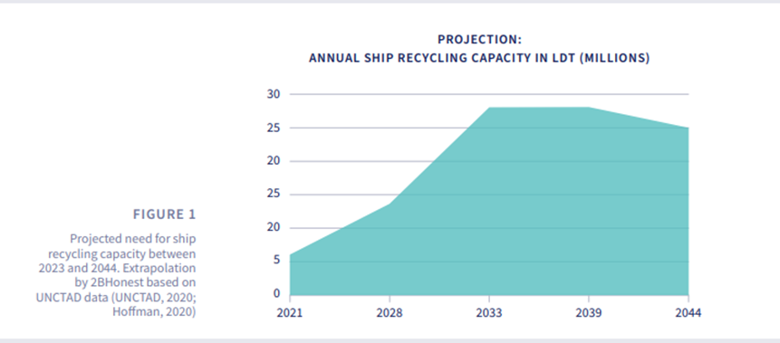
Maailman laivojen kierrätysmäärien odotetaan kaksinkertaistuvan vuoteen 2028 mennessä
Kahden viime vuosikymmenen aikana laivojen lukumäärä ja laivojen koko on maailmanlaajuisesti kasvanut.
Kun nämä alukset lähestyvät käyttöikänsä loppua, odotetaan maailmanlaajuisesti laivojen kierrätysmäärien kasvavan merkittävästi
  Kierrätysmäärien odotetaan kaksinkertaistuvan vuoteen 2028 mennessä 14 miljoonaan LDT:hen ja
  lähes nelinkertaistuvan vuoteen 2033 mennessä 28 miljoonaan LDT:hen.
Olemassa olevien aluskierrätyslaitosten osalta tämä tarkoittaa vähintään kapasiteetin kaksinkertaistamista sekä tarvetta kasvattaa kykyä käsitellä suurempia laivoja, jotta kysyntään voitaisiin vastata.
Kysynnän kasvu tarjoaa suuren potentiaalin myös uusille tulokkaille.
Varustamoille, joilla on erityisesti EU:n lipun alla purjehtivia aluksia, tämä tarkoittaa haasteita sellaisten kierrätyslaitosten löytämisessä, joilla on todellinen kapasiteetti ja valmiudet varmistaa, että alukset kierrätetään vastuullisesti, oikea-aikaisesti ja taloudellisesti.
Lisäksi nykyiset pyrkimykset irtautua hiilestä saavat yritykset työskentelemään kohti nollapäästötavoitetta vuoteen 2050 mennessä, mikä edellyttää muutoksia alusten suunnitteluun tai jälkiasennuksia olemassa oleviin aluksiin uusien polttoaineiden ja teknologioiden käyttöönottamiseksi. Tämä pakottaa alusten omistajia ja operaattoreita harkitsemaan laivaston siirtymäsuunnitelmia tuleviksi vuosikymmeniksi.
Vuosittaisen aluskierrätyskapasiteetin tarpeen kehitys
4x
2x
Lähde: https://www.sustainableshipping.org/wp-content/uploads/2022/02/Ship-lifecycle-report-final.pdf

Slide 11
Sääntely
EU:n vaatimukset alusten purkamiselle

Slide 12
Laivojen kierrätysvaatimukset
Laivojen nykyisille kierrätysvaatimuksille varsinaisen alun antoi ns. Hong Kongin yleissopimus vuodelta 2009 (Hong Kong International Convention for the Safe and Environmentally Sound Recycling of Ships), minkä mukaan operatiivisen toimintansa päättäneiden laivojen purkaminen ei saa aiheuttaa terveydellisiä tai muita vaarallisia riskitekijöitä, eikä aiheuttaa ympäristöriskejä.
Sen jälkeen on annettu lukuisia kansainvälisiä ohjeita (Guidelines) materiaalien talteenotosta Hong Kongin sopimuksen noudattamiseksi. EU:n vuoden 2013 lopussa voimaan astunut päätös (EU Regulation on Ship Recycling) määrittää tarkemmat säännökset EU:n jäsenvaltion lipun alla purjehtivien laivojen purkamisesta. Päätöksen mukaan laivat voidaan romuttaa myös EU:n ulkopuolella, jos tiukat standardit voidaan täyttää. Ne tarkoittavat myös sitä, että laivojen ”beaching” eli ajaminen suoraan rantaan purettaviksi ei enää ole mahdollista.
EU:ssa rekisteröidyt laivat tulee romuttaa ja materiaalit kierrättää telakoilla, jotka täyttävät vaatimukset, jotka ovat sertifioitu purkutoimintaan, ja joita voidaan säännöllisesti seurata ja tutkia. EU:n päätös antaa eurooppalaisille alan toimijoille hyvän mahdollisuuden purkuliiketoiminnan kehittämiseen ja kierrätysmateriaalien kasvavaan käyttöön. Romutukseen ja kierrätykseen tulevien laivojen määrän kasvaessa laivojen ympäristövaatimukset täyttävä purkuliiketoiminta koetaan EU:ssa yhä tärkeämmäksi.
Uusien tiukkojen kansainvälisten säädösten myötä Euroopassa tarvitaan uutta kapasiteettia laivojen purkamiseen; käytännössä purkutoiminta voi tapahtua vain kuivatelakoilla. Laivojen purkutoiminta voi tarjota merkittävää liiketoimintaa myös suomalaisille telakoille, metallialan ja kierrätysalan yrityksille. Suomessa korkea meriteollisuuden osaaminen ja metallisektorin korkea teknologia sekä kehittynyt kierrätysala antavat pohjan myös purkutoiminnalle, jopa kustannustehokkaammin kuin ns. halpamaissa.
Lähde: Esiselvitys laivojen purkamisen edellytyksistä Suomessa – case Kemin satama (2015)

Slide 13
EU:n aluskierrätysasetus
Euroopan parlamentti ja neuvosto ovat antaneet asetuksen N:o 1257/2013 aluskierrätyksestä 20.11.2013.
Aluskierrätysasetuksella pannaan Euroopan unionissa täytäntöön Hongkongin kansainvälinen yleissopimus turvallisesta ja ympäristönsuojelun kannalta asianmukaisesta aluskierrätyksestä, kuitenkin siten, että aluskierrätysasetus on joissain suhteissa sopimusta tiukempi.
Aluskierrätysasetuksen määräykset alusten purkamisesta eivät merkittävästi poikkea Suomen lainsäädännöstä. Sen sijaan asetuksessa on voimassa olevaan lainsäädäntöön verrattuna useita uusia vaatimuksia, kuten aluspurkamon lupa, aluskierrätyslaitoksen suunnitelma, hätätilannevalmiussuunnitelma, hätätilanteiden toimintasuunnitelma sekä velvollisuus pitää kirjaa vaaratilanteista, onnettomuuksista, ammattitaudeista ja kroonisista vaikutuksista työntekijän turvallisuudelle sekä ihmisten terveydelle ja ympäristölle.
Aluskierrätysasetus koskee sekä EU:n jäsenvaltiossa olevia aluspurkamoita että kolmansissa maissa olevia aluspurkamoita. Kolmannessa maassa oleva purkamo on aluskierrätysasetuksen piirissä, jos se hyväksytään aluspurkamoiden eurooppalaiseen luetteloon. Luetteloon kuuluminen on välttämätöntä, jos purkamo haluaa ottaa vastaan EU:n jäsenmaan lipun alla purjehtivia aluksia.
Kaikki asetuksen vaatimukset ovat siirtymäaikojen täytyttyä tulleet voimaan vuoden 2020 lopussa.
Suomen ympäristökeskus myöntää aluskierrätysasetuksen 26 artiklan mukaiset luvat alusten kierrättämiselle eurooppalaiseen luetteloon kuuluvissa alusten kierrätyslaitoksissa. Suomen ympäristökeskus myös seuraa aluskierrätysasetuksen toimeenpanoa Suomessa ja toimii tarvittaessa asiantuntijaviranomaisena, kun alus on tarkoitus siirtää purettavaksi aluskierrätysasetuksen 15 artiklan mukaiseen kolmannessa maassa sijaitsevaan aluskierrätyslaitokseen.
Tekstin lähde: Aleksi Helin, Aluskierrätys Suomessa

Slide 14
Aluskierrätysasetuksen velvoitteet
Kierrätykseen menevällä aluksella on oltava loppukatsas-tuksen perusteella myönnettävä kierrätyskelpoisuuden osoittava todistuskirja.
Kierrätyskelpoisuuden osoittavaan todistuskirjaan liitetään
  vaarallisten materiaalien luettelo ja
  aluskierrätyssuunnitelma.
Alusten omistajien on varmistettava, että kierrätettäväksi tarkoitetut alukset siirretään kierrätettäväksi ainoastaan sellaisiin aluskierrätyslaitoksiin, jotka ovat eurooppalaisessa luettelossa.
Kierrätyslaitoksen toiminnanharjoittajan laatiman kierrätyssuunnitelman hyväksyy viranomainen siinä valtiossa, missä kierrätys toteutetaan.
Ennen aluksen kierrätystä kullekin alukselle on laadittava kierrätyssuunnitelma, johon tulee sisällyttää kaikki vaiheet kierrätysprosessissa.
Aluskierrätyssuunnitelmaan sisältyy seuraavia asioita:
  Suunniteltu paikka, jossa kierrätettävä laiva puretaan.
  Suunnitelma laivan saapumisesta ja turvallisesta sijoittamisesta.
  Suunnitelma mahdollisista valmistelevista töistä, kuten esikäsittelystä, mahdollisten vaarojen ja varastojen poistamisesta muualla kuin ilmoitetussa aluskierrätyslaitoksessa.
  Suunnitelma Hongkongin yleissopimuksen ja IMO:n ohjeiden ja määräysten noudattamisesta sekä aluksen omistajien antamien tietojen pohjalta vaarallisten materiaalien luettelossa olevien aineiden käsittelystä.
  Tiedot turvallisten suljettujen tilojen ja tulityöturvallisten olosuhteiden luomisesta, ylläpidosta ja seurannasta purettavalla aluksella.
  Tiedot purettavan aluksen kierrätyksestä aiheutuvien vaarallisten materiaalien ja jätteiden tyypistä ja määrästä sekä tiedot siitä, miten vaaralliset materiaalit ja jätteet käsitellään ja varastoidaan aluskierrätyslaitoksessa sekä myöhemmissä laitoksissa.
  Jos käytetään useampaa kuin yhtä kierrätyslaitosta, on jokaiselle kierrätykseen osallistuvalle laitokselle laadittava oma suunnitelmansa ja mainittava laitosten käyttöjärjestys ja kussakin kierrätyslaitoksessa tapahtuvat toiminnot.
Tekstin lähde: Aleksi Helin, Aluskierrätys Suomessa

Slide 15
Markkina-alue
Aluspurkauksen nykytilanne Euroopassa ja Itämeren alueella

Slide 16
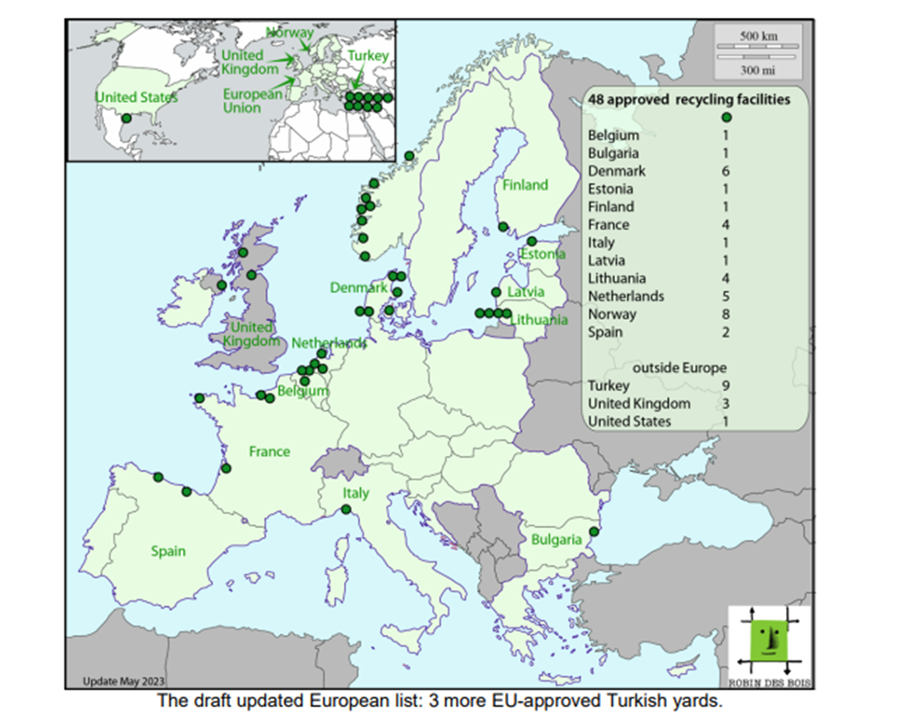
EU:n hyväksymät purkutelakat
Kaikki EU:n jäsenvaltion lipun alla purjehtivat alukset on ohjattava Euroopan unionin hyväksymille telakoille komission EU:n asetuksen voimaantulon jälkeen (1. tammikuuta 2019).
Hyväksyttyjen telakoiden luetteloa päivitetään säännöllisesti sisällyttämällä siihen laitokset, joiden katsotaan olevan EU:n asetuksen mukaisia.
Esimerkiksi yksi luettelon päivitysluonnos julkaistiin huhtikuussa 2023. Siinä ehdotettiin kolmen uuden turkkilaisen telakan lisäämistä luetteloon. Nämä telakat olivat
  Anadolu Gemi Sokum Ormanissa,
  BMS Gemi Geri Donusumissa ja
  Kiliçlar Geri Dönüşümlün
Tässä vaiheessa luettelosta poissuljettuja kahta turkkilaista telakkaa ei ollut tarkoitus palauttaa luetteloon.
Suuria laivoja luettelossa pystyvät purkamaan (ks. kuvan punaiset pisteet)
  Modern American Recycling Services (MARS) Tanska (max 400 m),
  Harland & Wolff Isossa-Britannia (max 556 m),
  Fayard AS Tanska (max 415 m),
  Damen Verolme Alankomaat (max 400 m),
  ADRS Decom Gulen Norja (max 360 m) ja
  San Giorgio del Porto Italia (max 350 m).
Tällä hetkellä kaikki luettelossa olevat telakat sijaitsevat OECD:n alueella, mutta monet intialaiset telakat ovat hakeneet pääsyä eurooppalaiseen luetteloon.
EU:n asetusta ja sen täytäntöönpanoa arvioidaan parhaillaan.
Lähde: https://robindesbois.org/wp-content/uploads/shipbreaking69.pdf

Slide 17
Purkutelakat Itämeren alueella
Itämeren alueella toimii tällä hetkellä yhteensä 7 telakkaa, jotka ovat EU:n hyväksyttyjen telakoiden luettelossa.
Näistä telakoista kuusi sijaitsee Baltian alueella ja ovat pääasiassa pieniä laiturin vieressä purkutoimintaa harjoittavia yrityksiä.
Suomesta luettelossa on Turun Korjaustelakka Oy, joka on keskittynyt laivojen korjaukseen, ei purkutoimintaa. Turun Korjaustelakalla purettiin tässäkin selvityksessä mainitut Ship Recycling in Finland –projektin aikana puretut alukset. Projektin päättymisestä kertovassa Meriauran tiedotteessa 7.10.2019 todetaan seuraavasti
  ”Hankkeessa kierrätetyt alukset olivat kooltaan 12–82 metriä ja ne purettiin mekaanisesti joko polttoleikkaamalla tai leikkaustyökalulla varustetulla kaivinkoneella. Mälkiän mukaan purkuteknologian kehitykseen tulisi panostaa: ”Viimeksi kun Meriaura harjoitti laivanromuttamista n. 20 vuotta sitten, oli teknologia täysin sama kuin nyt. Se on vanhanaikaista ja pitäisi saattaa nykypäivän tasolle.” Lisäksi Suomen pohjoinen sijainti, pitkä talvi ja korkeat työvoimakustannukset ovat haasteellisia laivankierrätykselle. Mälkiän mukaan tarvittaisiin telakka, joka pystyisi erikoistumaan pelkästään kierrätysliiketoimintaan ja jossa korjaustoiminta ei vaikuta operatiiviseen suorittamiseen. Tällaisia telakoita, joissa lisäksi olisi riittävät varastotilat purkamista odottaville laivoille ja kierrätettäväksi menevälle metallille ei Suomessa ole”.
Lähteet: https://eur-lex.europa.eu/legal-content/EN/TXT/?uri=PI_COM:Ares(2023)6761938 ja https://meriaura.fi/aluskierratys-kokeilu-naantalissa-on-paattynyt/

Slide 18
Kysyntä
Kierrätysterästen markkinoiden muutos Itämeren alueella

Slide 19
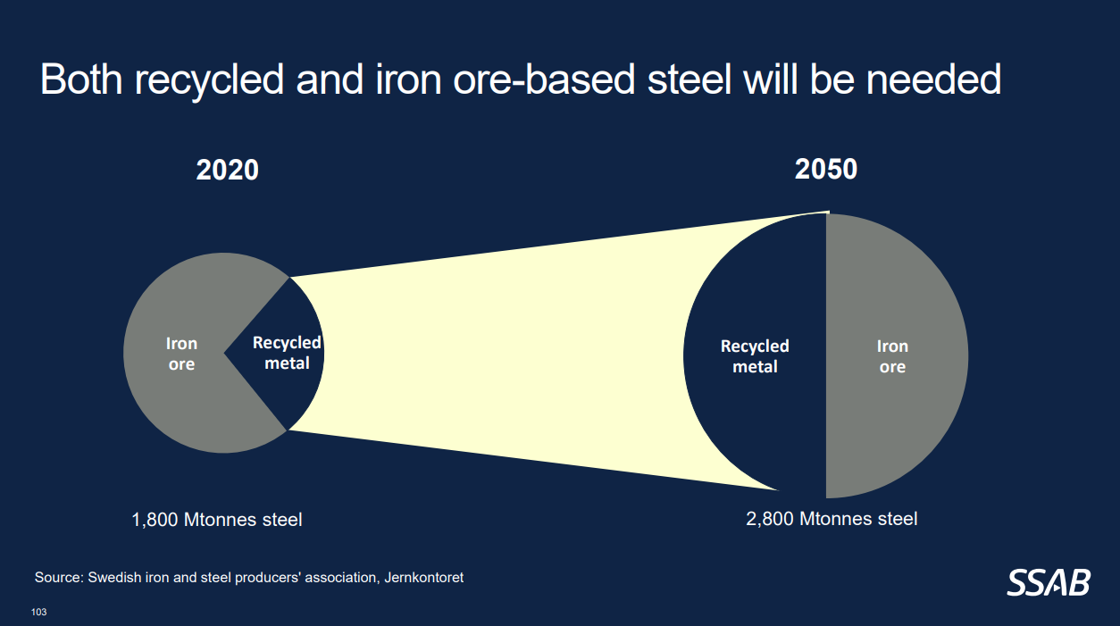
Maailmanmarkkinoiden muutos
Viereisessä kuvassa on SSAB Capital Market Day 2023:ssa esitetty ennuste maailman teräksen valmistusmäärien ja tarvittavien raaka-aineiden kehityksestä vuodesta 2020 vuoteen 2050.
Kuvan mukaisesti
  Vuonna 2020 maailmassa valmistettiin terästä 1 800 Mtonnia, jonka valmistamiseksi tarvittiin kierrätysterästä arviolta noin kolmannes eli 600 Mtonnia.
  Valmistusmääräennuste vuodelle 2050 on 2 800 Mtonnia, jonka valmistamiseksi tarvitaan kierrätysterästä arviolta noin puolet eli 1 400 Mtonnia.
Ennusteen mukaan kierrätysteräksen tarve maailmassa kaksin-kolminkertaistuu 30 vuoden aikana. Tämä muutos aiheutuu terästeollisuuden siirtymisestä käyttämään yhä enemmän sähköuuniteknologiaa ja pyrkimyksestä vähentää CO₂-päästöjä tavoitteena fossiilivapaan teräksen valmistus.
Tämä kehitys haastaa terästeollisuuden lisäksi myös kierrätysteräksen hankintaan osallistuvan kiertotalousliiketoiminnan eli purkutelakat, kierrätysyritykset, logistiikkapalvelut jne.
Lähde: SSAB Capital Markets Day 2023 -presentation

Slide 20
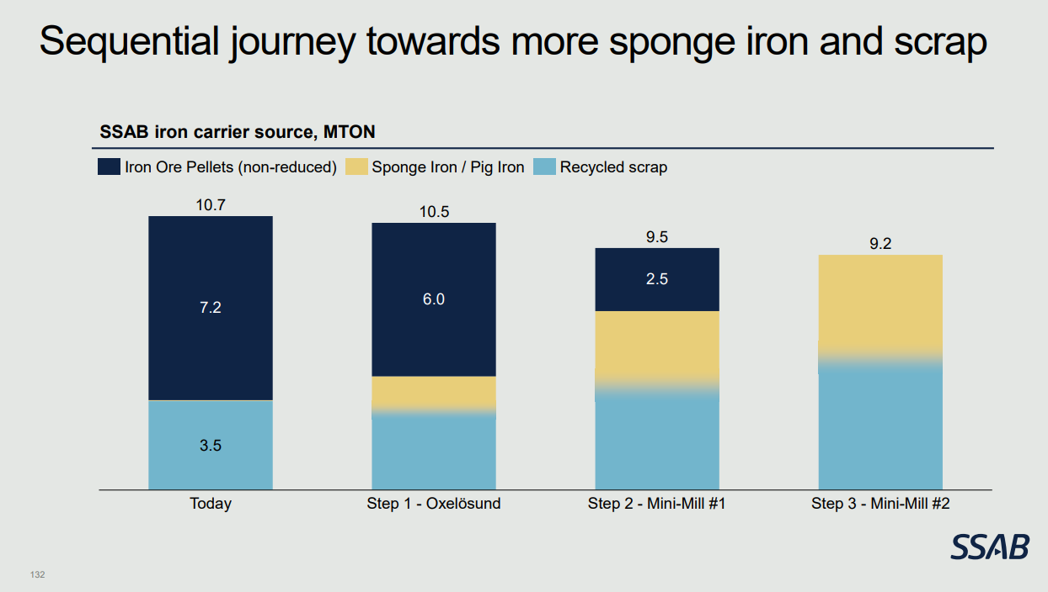
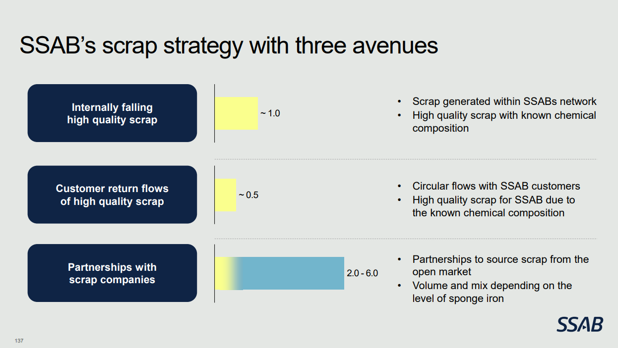
SSAB:n kierrätysteräksen tarve
Myös SSAB Ruotsissa ja Suomessa on samalla teknologiamuutosten tiellä, jossa tulevaisuudessa teräksen raaka-aineena on rautasieni ja kierrätysteräs. Tällä hetkellä SSAB on esittänyt julkisesti vasta arvioita tarvittavasta kierrätysteräksen määrästä, joka riippuu merkittävästi lopullisesta rautasienen ja kierrätysteräksen seossuhteesta.
Joka tapauksessa alla olevista SSAB:n Capital Market Day 2023:ssa esitetyistä kuvista voidaan päätellä, että kun suunniteltu teknologiamuutos on viety loppuun SSAB kierrätysteräksen tarve kasvaa 3,5 Mtonnista jopa 7,5 Mtonniin eli arviolta 1,5 – 2,0 kertaiseksi ja lisäksi kasvu kohdistuu nimenomaan kierrätysyrityksiltä ostettavan romun määrään.
Lähde: SSAB Capital Markets Day 2023 -presentation

Slide 21
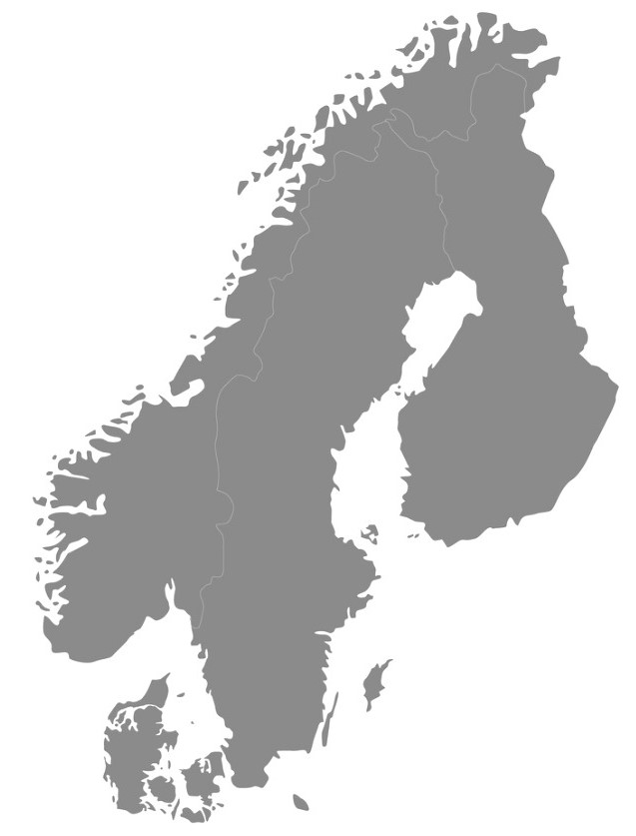
Kierrätysteräksen markkinoiden muutos Itämeren alueella vuoteen 2030 mennessä
Jo edellä esitetyn SSAB:n kasvavan kierrätysteräksen tarpeen lisäksi Itämeren ja vielä erityisesti Pohjanlahden alueella on myös muita ”vihreään teräkseen” keskittyviä terästehdashankkeita.
Tällaisia suunnitteluvaiheessa ja osin jo toteutusvaiheessa olevia hankkeita ovat
  H2 Green Steelin hanke Ruotsin Bodenissa ja
  Blastr Green Steelin hanke Suomen Inkoossa.
Myös näiden uusien terästehtaiden prosessit tulevat oletettavasti tarvitsemaan merkittäviä määriä kierrätysterästä.
Jos kaikki nämä hankkeet toteutuvat, niin arvioidaan, että vuoteen 2030 mennessä kierrätysteräksen tarve Suomessa ja Ruotsissa on vähintään 6,4 miljoonaa tonnia vuodessa.
H2 Green Steel, Boden
SSAB,
Raahe
SSAB,
Luulaja
Blastr Green Steel, Inkoo
SSAB, Oxelösund

Slide 22
Purkutelakan suunnitelmat
Aluspurkauksen teknologia

Slide 23
Purkutelakan suunnittelun lähtökohdat ja -arvot
Purkutelakan suunnittelun ja liiketoimintamahdollisuuksien selvittämisen lähtökohtina ja -arvoina tässä hankkeessa pidettiin seuraavia tietoja.
Purkutoiminnan on tarkoitus keskittyä laivoihin ja aluksiin, jossa teräksen ja muiden kierrätettävien metallien osuus on mahdollisimman suuri. Tyypillisiä aluksia voisivat olla rahtilaivat, konttilaivat, tankkerit yms.
Purettavien laivojen kokoluokka määrittyy Raahen sataman olemassa olevien resurssien mukaan. Tällä hetkellä sisääntuloväylän kulkusyvyys on 10 m ja normaalisti satamaan avustettavien laivojen pituus 220–240 m.
Toinen laivojen kokoa rajoittava tekijä on Iso-Beltin salmi Tanskassa. Salmen kulkusyvyys on 15,4 m ja alituskorkeus 65 m. Alukset, jotka on rakennettu ko. parametrien mukaan kutsutaan Baltimax-kokoluokaksi, jossa laivan pituus on yleensä noin 240 m ja leveys noin 42 m.
Lisäksi Pohjanlahti on arktista aluetta, jossa on Ilmatieteen laitoksen mukaan jääolosuhteet noin 3 kk vuodessa. Tämä rajoittaa Raahen satamaan talviaikana saapuvat laivat jääluokitelluiksi.
Telakka sijoittuu ensisijaisesti Raahen satamaan suunnitellulle laajennusalueelle, mutta suunnitelmien pitää olla sijoitettavissa myös muille vastaaville alueille.
Telakka on kuivatelakka, joka mahdollisesti katetaan (optio) ympärivuotisen purkutyön mahdollistamiseksi. Optiona mietitään myös vaihtoehtoa, jossa telakka-aluetta käytettäisiin aluksi esimerkiksi merituulivoimaloiden perustusten rakentamispaikkana ennen purkutoiminnan aloittamista.
Kuivatelakassa suoritettavan laivan rungon purkamisen lisäksi telakka-alueelle varataan tilaa sekä koneita ja laitteita syntyvien kierrätysjakeiden lajittelua ja jatkokäsittelyä varten niin, että purkutelakka voi toimittaa kierrätysjakeet eteenpäin terästehtaille ja muille jatkokäsittelijöille näille sopivassa muodossa.
Perussuunnittelu toteutetaan perustuen nykyisin käytettävissä olevaan purkuteknologiaan. Telakan suunnittelussa huomioidaan kuitenkin myös tunnistettuja tulevaisuuden mahdollisuuksia hyödyntää purkutoiminnassa automatiikkaa ja robotiikkaa.

Slide 24
Tunnetut purkutavat
Alla olevassa taulukossa on esitelty laivojen purkamisessa tyypillisesti käytettävät menetelmät.
Näistä rantautuminen on tyypillisesti käytössä Etelä-Aasiassa. Luiskaa (slipway) käytetään menetelmänä mm. Turkissa, joka on maailman neljänneksi suurin laivojen purkumaa. Laiturin vieressä purkamista toteutetaan mm. Baltian maissa.
Kuten taulukosta voi havaita ainoastaan kuivatelakka täyttää menetelmänä kaikilta osin tässä selvityksessä telakalle asetetut lähtötiedot ja vaatimukset.
 | Pystytään toimimaan talviolosuhteissa | Pystyä hallitsemaan kaikki päästöt ja vuodot, joita voi tapahtua laivanpurkutyön aikana. | Pystytään käsittelemään aluksia, joiden paino on maksimissaan 50000 LTD. | Pystytään tarvittaessa peittämään työtila | Pystytään käyttämään myös muihin tarkoituksiin kuin laivapurkamiseen
Rantautuminen | Ei | Ei | Kyllä | Ei | Ei
Luiska | Ei | Ei | Ei | Ei | Kyllä
Laiturin vieressä | Kyllä | Ei | Kyllä | Ei | Ei
Kuivatelakka | Kyllä | Kyllä | Kyllä | Kyllä | Kyllä
Uiva telakka | Ei | Kyllä | Kyllä | Kyllä | Kyllä
Laivanosturi | EI | Kyllä | Ei | Kyllä | Kyllä

Slide 25
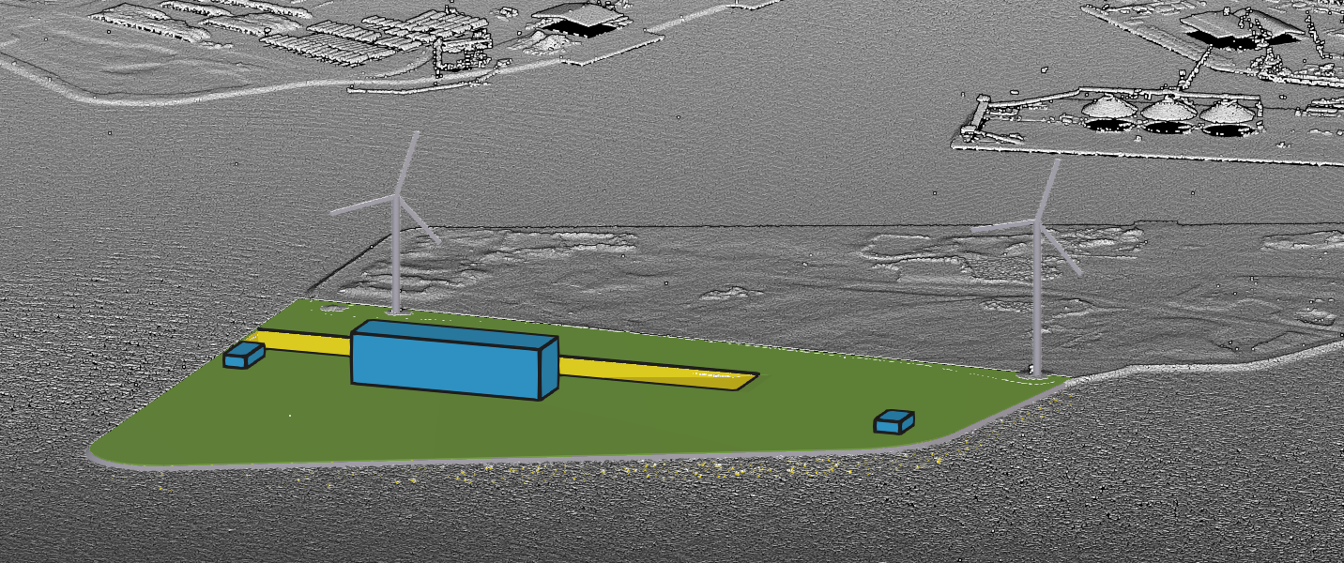
Havainnekuva suunnitellusta purkutelakasta
Kuvassa telakka sijoitettu Raahen satamaan suunnitellulle laajennusalueelle

Slide 26
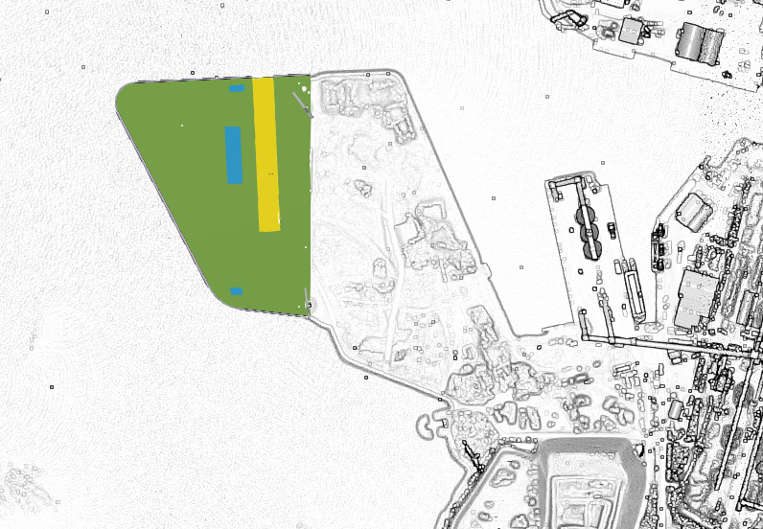
Suunniteltu purkutelakka
Pumppuhuone ja puhdistamo noin 700 m2
Pumppujen kapasiteetti 5 000 m2/h
Veden puhdistus
Kuivatelakan allas 250 x 55 m +
Luiska (9 %) altaan pohjalle 160 x 55 mm
(kuvassa keltainen alue)
Raahen sataman laajennus-alue
Yhteensä 14 ha
Päällystetty vedenpitävällä asfaltilla*
(kuvassa vihreä alue)
Romupiha
Purkuhalli
150 x 40 x 30 m
Noin 6 000 m2
20 ton siltanostin
Toimisto ja sosiaalitilat noin 600 m2
30 hengen toimisto- ja sosiaalitilat
*Purkutelakan piha-alue pinnoitetaan vedenpitävällä asfaltilla, jotta kaikki valumavedet saadaan kerättyä talteen ja puhdistettua. Puhdistuskapasiteetti tulee perustua enimmäissademääriin Suomessa.

Slide 27
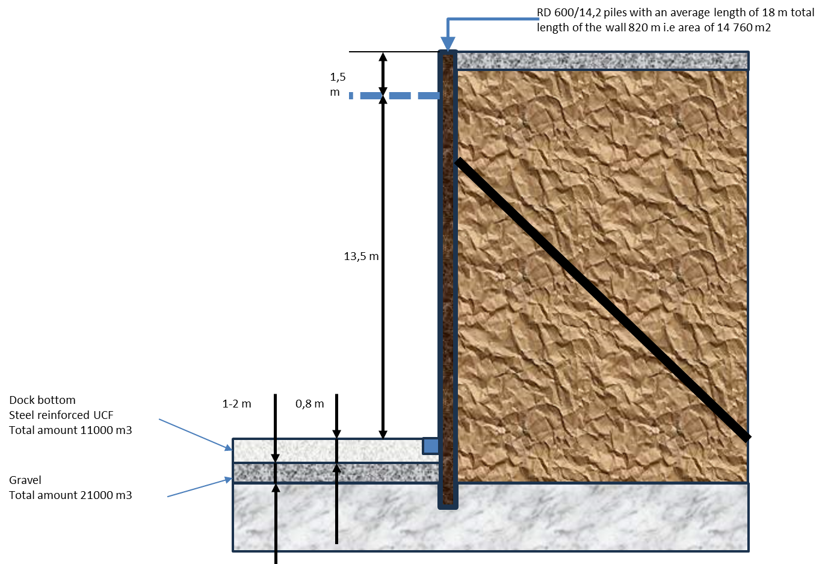
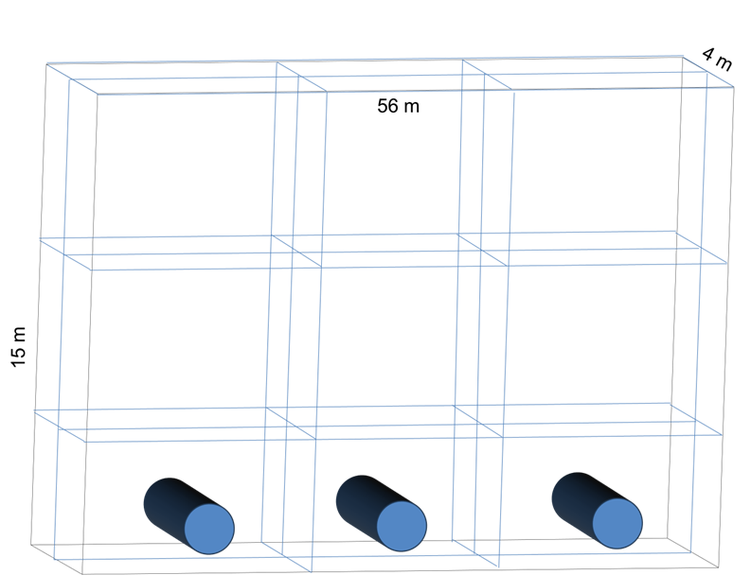
Kuivatelakan allas
Kuivatelakan allas muodostuu
varsinaisesta telakka-altaasta 250 x 55 m x 15 m,
altaaseen johtavasta luiskasta 160 m x 55 m, kaltevuus 9 % ja
kuivatelakan portista 56 m x 15 x 4 m
Poikkileikkaus
kuivatelakan altaan seinästä ja pohjasta
15 m
250 m
160 m
Telakka-altaan suunnitellut mitat
Telakan pohja
Teräsvahvistettu betoni UCF 250x55m
Kokonaismäärä 11000 m3
Liuska
Asfaltti 160x55 m
Pinta-ala 8800 m2
Havainnekuva kuivatelakan portista
55 m
410 m

Slide 28
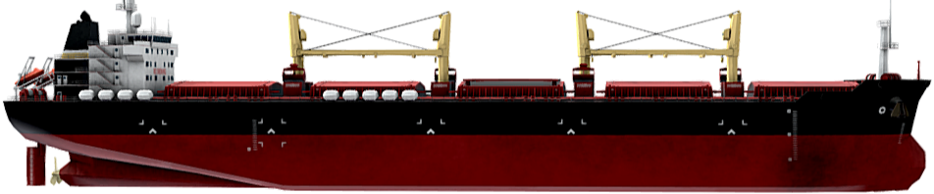
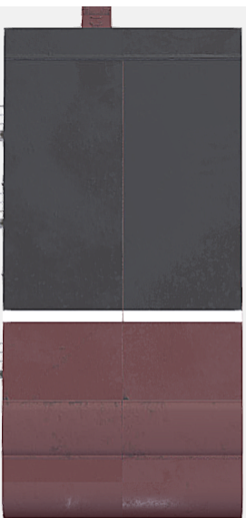
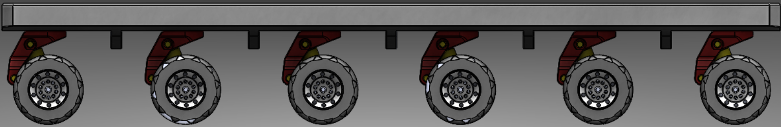
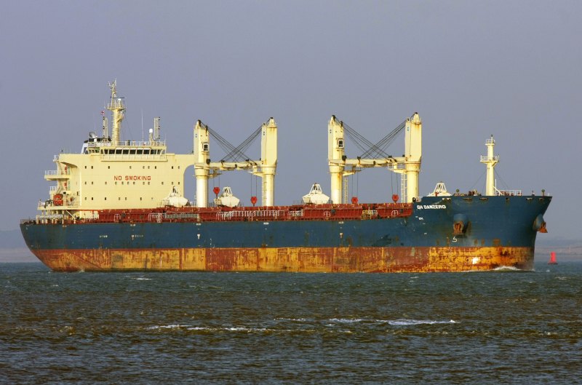
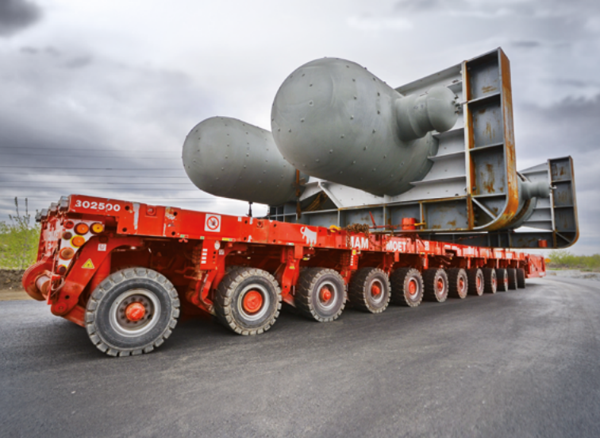
Purettavan laivan leikkaus lohkoiksi ja siirto purkuhalliin
Purettava alus ajetaan kuivatelakkaan.
Tehdään varsinaista rungon purkua edeltävät työvaiheet (osa näistä voidaan tehdä laiturissa ennen laivan siirtoa kuivatelakkaan)
  Kevyiden rakenteiden, kuten hyttien sisäpurku
  Haitta-ainepurku, esim. asbesti (mikäli tarpeen)
  Nestemäisten jätteiden poisto ja tankkien pesu
  Uudelleen käytettävien laitteiden irrotus
Aluksen kansikoneistot sekä päälirakenteet irrotetaan ja nostetaan pois laivasta ajoneuvonostureilla.
Alus leikataan noin 1000 tonnin lohkoihin
  Rungon purku on perinteisesti toteutettu pääasiassa polttoleikkaamalla, mutta siitä tulisi päästä eroon.
  Ideana on, että laiva purettaisiin lohkoiksi läpileikkaamalla timanttivaijerileikkauksella, jonka jälkeen muita purkuvaiheita voidaan toteuttaa sen jälkeen koneellisesti purkuhallissa ja purettavan laivan läpimenoaika kuivatelakassa lyhenee.
Lohkot kuljetetaan SPMT (Self-Propelled Modular Transporters) -siirtoajoneuvolla kuivatelakalta purkuhalliin.
Ideakuva irti leikatun lohkon siirrosta purkuhalliin
Kuva tyypillisestä purettavasta laivasta
Kuva SPMT-siirtoajoneuvosta
Kuvan lähde: https://www.mammoet.com/siteassets/06-equipment/transport/self-propelled-modular-transporter/mammoet-spmt-brochure/

Slide 29
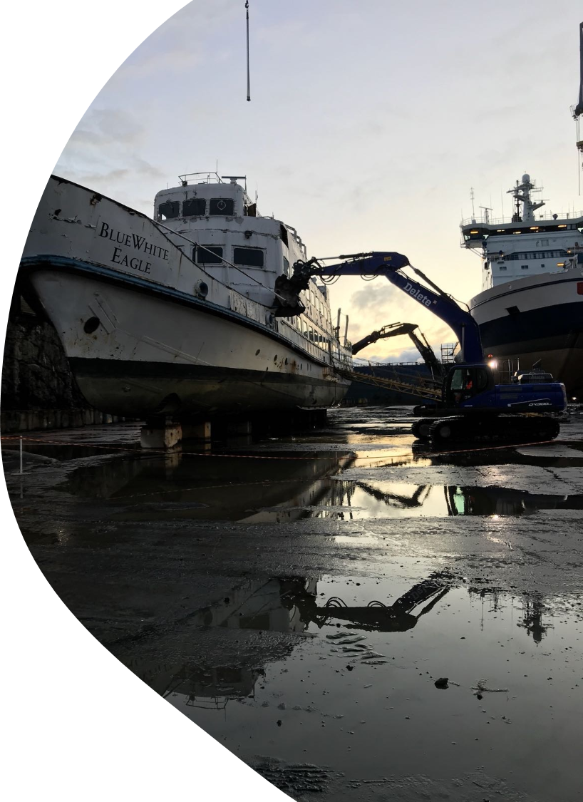
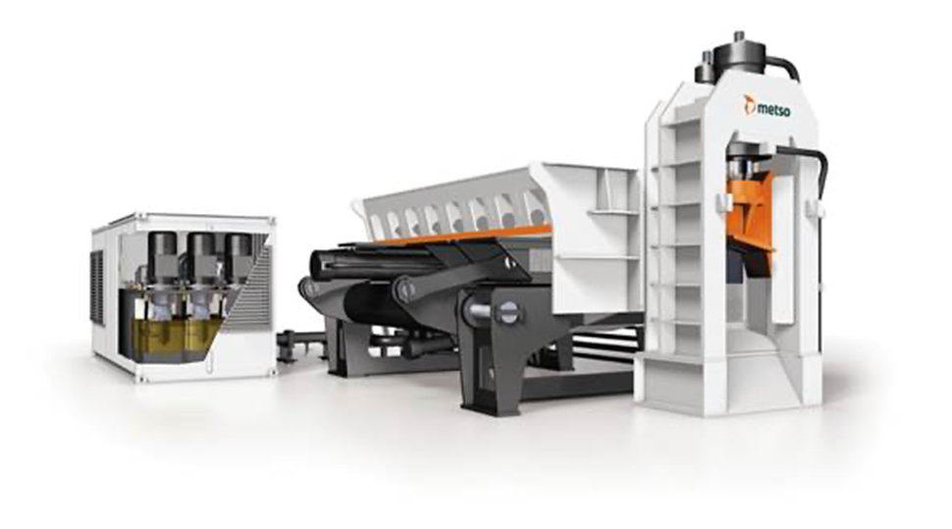
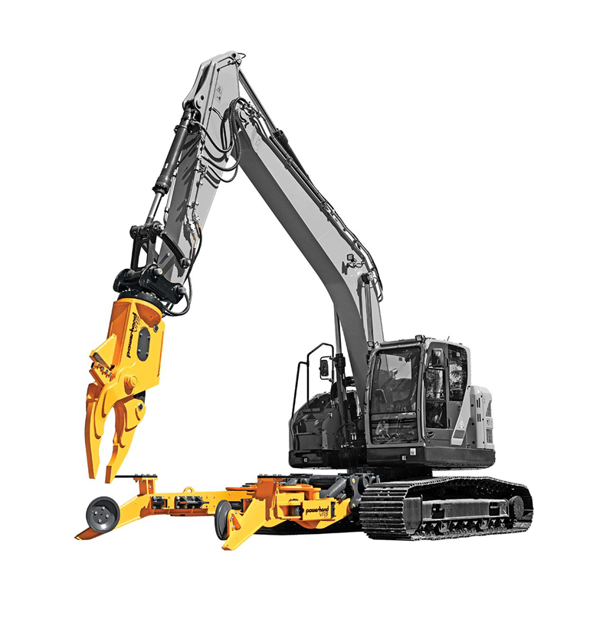
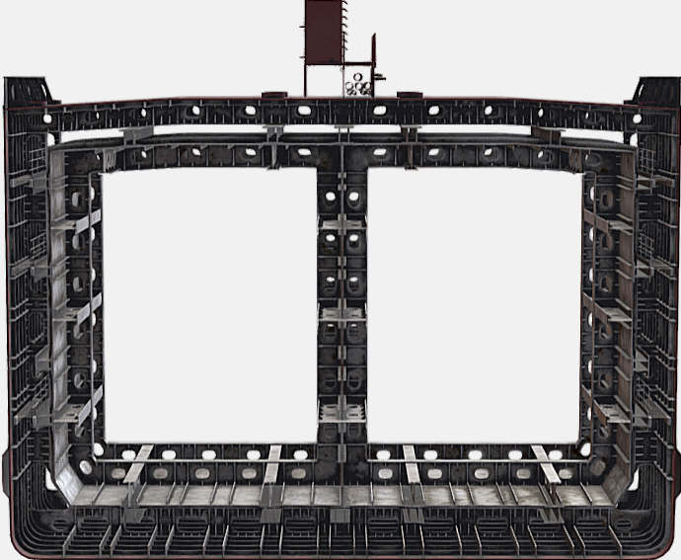
Purkuhalli
Purkuhalli on raskas teollisuushalli, jonka on koko arviolta 150 x 40 x 30 m => pinta-ala noin 6 000 m2 ja nostokyky siltanosturilla 20 ton.
Purkuhallin tarkoituksena on helpottaa kuivatelakasta tuotujen lohkojen edelleen purkamista. Hallissa paikat kahdelle laivasta irti leikatulle lohkolle + esilajitellun kierrätysteräksen jatkokäsittelylle.
Rakennuksen ilmanvaihtojärjestelmässä käytetään parasta käytettävissä olevaa tekniikkaa haitallisten päästöjen vähentämiseksi.
Laatikkoleikkuri
Purku- ja lajittelukoneet sekä nokkaleikkurit
Jatkokäsittely
Lohkojen purku (2 asemaa)
Lähde: www.metso.com ja www.powerhand.com

Slide 30
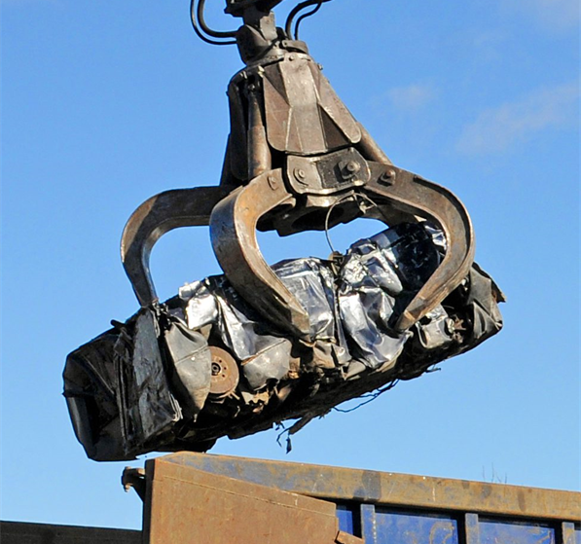
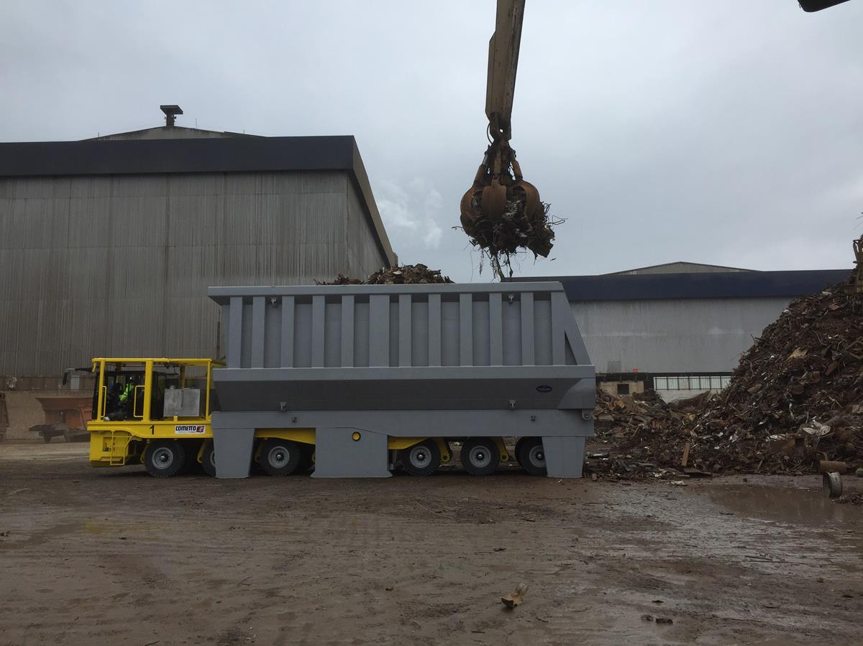
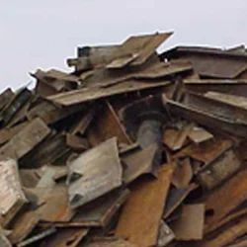
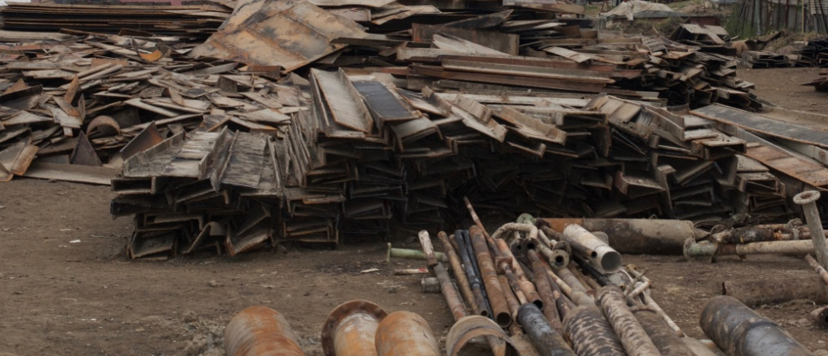
Romupiha + logistiikka
Romupihalla varastoidaan purkuhallista tullutta terästehtaan vaatimassa palakoossa olevaa kierrätysterästä sekä tarpeen mukaan myös muita kuljetusta odottavia purkumateriaaleja.
Materiaaleja käsitellään romupihalla normaaleilla romunkäsittelykoneilla ja –kourilla.
Mikäli kierrätysteräs kuljetetaan läheiselle SSAB:n Raahen terästehtaalle kuljetuksessa voidaan käyttää raskaita kuljetusalustoja, johtuen lyhyestä kuljetusmatkasta.
Tyypillinen romukoura
eli sipulikoura
Esimerkki mahdollisesta
kuljetusratkaisusta
terästehtaalle, jossa hyödynnetään SPMT-siirtoajoneuvoa
Lähde: https://www.cometto.com/modular-systems/

Slide 31
Telakkainvestointi arviolta 47,5 MEUR
Asiantuntijoiden arvioiden ja laskelmien perusteella edellä esitetyn kaltainen telakkainvestointi olisi suuruusluokaltaan 47,5 MEUR.
  Kustannusarvio perustuu alla olevaan laskelmaan, jossa hinta-arvioita on haettu internethauilla, hyödyntäen tekoälyä sekä asiantuntijoiden omaa kokemusta.
  Kustannusarvio ei ota kantaa kaikkiin rakentamisesta aiheutuviin kustannuksiin, kuten maapohjan hankintaan, ruoppauskustannuksiin, kulkuteiden rakentamiseen jne.
  Kustannusarvio on tehty vain tämän selvityksen kannattavuusanalyysin taustatiedoksi. Mahdollisen rakentamisprojektin kustannukset tarvitsevat perusteellisemman kustannusarvion, jossa on tarkempia suunnitelmia ja sitovia tarjouksia hinnasta ja toimitusajasta toimittajilta.
Part | Object | Explanation | Source | Number | Unit | Unit cost | Total cost
Graving dock | Walls | RD Piles 18m long diameter 600mm total lengths of wall 620m need 890 piles | Terramek Juhani Välisalo | 14 760 | m2 | 1 500 | 22 140 000
 | Dock floor | Steel fiber reinforce concrete 250x55x0,8 m + 1,5 m gravel | Kilpailutabetoni.fi & murske.net | 11 000 | Cubic meters | 400 | 4 400 000
 | Ramp | paved with asphalt + 0,8m gravel | Ramboll & murske.net | 8 800 | Square meters | 64 | 563 200
 | Gate | 56x15x4 total weight 330 tons | SSAB and own experience | 330 000 | kg | 6 | 1 815 000
 | Pump system | total capacity 5000 m3/h lifting high 14 m | Estimation by author | 1 | pcs | 150 000 | 150 000
Areas | Scrap field | 14 hectares of asphalt paved surface + 0,8 m of gravel | Ramboll | 140 000 | Square meters | 64 | 8 960 000
 | Scrap field | Drainage collecting system |  | 1 | pcs | 300 000 | 300 000
 | Scrap field | Drainage water cleaning | Alfal laval | 1 | pcs | 300 000 | 300 000
Buildings | Office and social building | for 30 pers office and social space appr 600 m2 | Industry standard price | 600 | Square meters | 1 200 | 720 000
 | Scrap hall | 150x40x30 m including a 20-ton overhead crane | Industry standard price | 6 000 | Square meters | 800 | 4 800 000
 | Service house | For pumps service workshop | Industry standard price | 700 | Square meters | 800 | 560 000
Other | SPMT | 2 pcs 500 ton SPMT | price for 500-ton SPMT | 2 | pcs | 400 000 | 800 000
 | Scrap material handler | 1 pcs | Estimation by author | 1 | pcs | 350 000 | 350 000
 | Wheel loader | 25 ton | Estimation by author | 1 | pcs | 200 000 | 200 000
 | Cleaning system for drainage water | Not decided yet | Estimation by author | 1 | pcs | 300 000 | 300 000
 | Other miscellaneous equipment |  | Estimation by author | 1 | pcs | 600 000 | 600 000
 | Site management cost |  | Estimation by author | 20 | month | 25 000 | 500 000
SUM |  |  |  |  |  |  | 47 458 200

Slide 32
Aluspurkauksen liiketoimintaprosessi

Slide 33
Liiketoimintaprosessi
Aluspurkauksen liiketoimintaprosessi muodostuu kolmesta prosessivaiheesta
laivojen hankinnasta,
varsinaisesta purkutyöstä purkutelakalla ja
kierrätysmateriaalien myynnistä
Prosessi on kytkennässä globaaleihin merenkulkumarkkinoihin sekä maakohtaisiin tekijöihin kuvassa esitetyllä tavalla.
Rahtien hinnat
Kierrätysteräksen kysyntä
Laivojen operointi-kustannukset
Muiden materiaalien kysyntä
Laivojen hankinta
PURKU
TELAKKA
Kierrätys-materiaalien myynti
Sääntely
Sääntely
Laivaston tehokkuus
Työvoima-kustannukset ja muut kustannukset
Globaalit merenkulkumarkkinat määrittävät, milloin romutetaan
Maakohtaiset tekijät, jotka määräävät, missä romutetaan
Lähde: Kuva muokattu lähteen CREATING CIRCULAR ECONOMY CLUSTERS FOR SUSTAINABLE SHIP RECYCLING IN DENMARK kuvasta 4

Slide 34
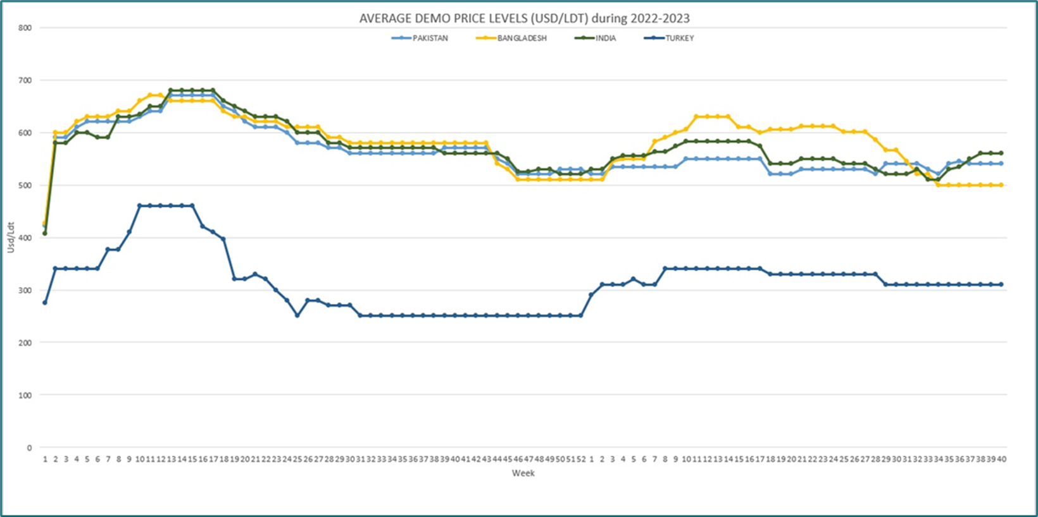
Purettaviksi myytävien alusten hinnanmuodostus
Kun varustamot myyvät aluksensa purettaviksi, niiden hinta perustuu pääasiassa romuteräksen hintaan.
Romuteräksen luontaisen kysynnän sekä käytettyjen koneiden ja laitteiden markkinoiden vuoksi korkeimmat hinnat purettavista laivoista saadaan Etelä-Aasiassa.
Turkissa, maailman neljänneksi suurimmalla aluskierrätysmarkkinalla, purettavien alusten hinnat voivat olla jopa 40 prosenttia alhaisemmat
Muualla maailmassa, kuten Euroopan Unionissa, Isossa-Britaniassa tai Yhdysvalloissa, hinnat voi olla jopa 80 prosenttia pienemmät kuin Etelä-Aasiassa.
Tämä tekee Bangladeshista, Intiasta ja Pakistanista maailman johtavat maat alusten kierrätyksessä, yhteensä yli 80 prosenttia koko maailman aluskierrätyksen volyymista.
Vaikka näiden maiden katsotaan usein hyötyvän alhaisemmista työvoimakustannuksista ja säännösten noudattamisesta aiheutuvista kustannuksista, laivakierrätyksen hintaa ohjaa eniten romuteräksen hinta.
Etelä-Aasiassa valssaamot tuottavat raudoitustangot ja muut terästuotteet rakennusteollisuudelle kuumentamalla ja muotoilemalla kierrätettyjen alusten levyjä.
Koska laivoissa käytetty teräs on luokituslaitosten sertifioimaa, pidetään kierrätetyistä aluksista irrotettuja teräslevyjä korkealaatuisina. Näin ollen Etelä-Aasian kierrättäjien etuna on, että paremmat hinnat levyvalmisteiselle uudelleenvalssattavalle teräkselle verrattuna romuteräkseen, joka on tarkoitettu sulatukseen.
Intian laivankierrätyslaitokset kunnostavat ja muovaavat uudelleen 70 prosenttia tuotetusta teräsromusta verrattuna turkkilaisiin laitoksiin, jotka sulattavat kaiken teräsromun.
80 % x 600 USD/LDT = 120 USD/LTD
Lähteet: https://www.sustainableshipping.org/wp-content/uploads/2022/02/Ship-lifecycle-report-final.pdf ja https://www.go-shipping.net/demolition-market

Slide 35
Laivojen hankinta
Laivojen hankinta on aluspurkauksen liiketoimintaprosessin kriittisin vaihe.
Purettavaksi sopivien laivojen hankinta riittävän halvalla hinnalla saattaa olla haaste, joka kaataa koko purkutelakan liiketoimintamahdollisuudet Suomessa. Myöhemmin esiteltävän kannattavuusanalyysin mukaan hintatason pitäisi olla selkeästi alle turkkilaisten telakoiden maksaman hintatason.
Hankkeen aikana tehdyn Turkkiin Avsar Ship Recycling –purkutelakalle tehdyn tutustumismatkan aikana laivojen hankintaa liittyen saatiin seuraavaa tietoa
  Kuten edellisessä diassa esitettiin turkkilaisille telakoille on koko ajan haaste Etelä-Aasiassa maksettavat korkeammat hinnat laivoista.
  Osa laivojen omistajista haluaa panostaa vastuulliseen purkutoimintaan Euroopassa ja toimittavat siksi laivansa purettavaksi EU:n hyväksymien purkutelakoiden luettelossa oleville telakoille. Avsar Ship Recycling on yksi luettelossa mukana oleva telakka Turkissa.
  Laivojen ostamisessa on tärkeää luoda suhteet suoraan laivojen omistajiin sekä kertoa ja näyttää näille miten telakka hoitaa purkamisen huolehtien ympäristöstä ja työturvallisuudesta.
  Laivojen hankintaan liittyy paljon dokumentaatiota molemmilta kaupan osapuolilta. Ostaja mm. tarvitsee laivan rakennustiedot, elinkaarihistorian, tiedot tehdyistä muutostöistä, laitelistat, konehuoneen varustelistat, varaosaluettelot sekä jo aikaisemmin mainitun kierrätyskelpoisuuden osoittavan todistuskirjan, jonka liitteenä on vaarallisten materiaalien luettelo. Myyjä taas tarvitsee tietoa purkupaikan ympäristö- ja turvallisuusjärjestelmistä sekä aluspurkaussuunnitelmasta. Nämä kaikki vaikuttavat ostohinnan määräytymiseen ja valitettavasti näidenkään perusteella ei tarkasti tiedetä mitä materiaaleja, koneita ja laitteita laivassa on käytetty.
  Ostotarjouksen jälkeen laivan tarkastaa hyväksytty kolmas osapuoli, jolla on oikeus tehdä nämä tarkastukset ja siihen liittyvät dokumentit.
  Lopuksi vielä laivan hankintaan liittyvät maksujärjestelyt saattavat olla haasteellisia. Yleensä laivasta maksetaan 10-20 % etumaksu yleensä laivan omistajan/myyjän valitsemaa laivavälittäjän kautta. Jo ennen etumaksun suorittamista pitää olla varmuus ostettavan laivan varusteista ja kunnosta. Siksi ennen etumaksua tarvitaan vielä usein erilaisia lisätietoja, kuvia ja dokumentteja.
  Kun laiva saapuu purkualueelle on tyypillisesti 3 päivää aikaa tarkastaa laiva ja maksaa jäljellä oleva maksu.

Slide 36
Purkamisen työvaiheet
Laivojen, samoin kuin minkä tahansa kohteen, purkaminen pitää aloittaa huolellisella perehtymisellä kohteeseen. Ensin saatavilla olevan aineiston pohjalta ja sen jälkeen fyysisellä kartoituksella.
Nykymuodossa laivojen purkutyö voidaan jakaa karkeasti viiteen eri vaiheeseen:
  Kevyiden rakenteiden, kuten hyttien sisäpurku
  Haitta-ainepurku, esim. asbesti (mikäli tarpeen)
  Nestemäisten jätteiden poisto ja tankkien pesu
  Uudelleen käytettävien laitteiden irrotus
  Rungon purku, ensin lohkoihin ja sen jälkeen valmiiseen romuluokkaan
Ennen saapumista telakalle
Taustatutkimukset (vrt. laivojen hankinta)
Telakan laiturissa
Haitta-ainepurku
Telakka-altaassa
Kannen yläpuolisten rakenteiden purku
Lohkojen käsittely
Jälkikäsittely
Kartoitus laivassa
Sisäpurku
Pesut
Kannen yläpuolisten rakenteiden purku?
Rungon purku lohkoihin
Lohkojen siirto seuraavaan vaiheeseen
Lohkojen paloittelu leikkurille
Materiaalien erottelu ja lajittelu koneellisesti
Teräslevyjen leikkaus romuluokkaan
Valuraudan paloittelu
Muiden materiaalien pakkaus ja lähetys käsittelylaitokseen
Uudelleen käytettävien laitteiden irrotus ehjänä

Slide 37
Menetelmät eri purkuvaiheille
Kevyiden rakenteiden purku
  Kevyiden rakenteiden, kuten hyttien sisäpurku tapahtuu nykyään pääosin käsityönä, irrotetaan rakenteet ja kannetaan ne ulos lavoille.
  Jos laivan voi purkaa lohkoiksi esim. timanttivaijerilla olisi tämä vaihe mahdollista tehdä koneellisesti tarkalla lajittelukouralla varustetulla kaivukoneella purkuhallissa.
Haitta-ainepurku
  Haitta-ainepurku, esim. asbesti on liki välttämätöntä purkaa käsin. Useimmiten asbesti esiintyy laivoissa sellaisessa muodossa, että purku tehdään osastointimenetelmällä. Tällä varmistetaan hyvä lopputulos niin, että terveydelle vaaralliset aineet saadaan pakattua tiiviisti, eikä seuraavissa purkuvaiheissa ole altistumisen riskiä.
Nestemäisten jätteiden poisto ja pesut
  Nestemäisten jätteiden poisto ja tankkien pesu kannattaa tehdä imu- paineautoilla kokeneen henkilökunnan toimesta. Tällä varmistetaan mahdollisimman hyvä lopputulos ja pieni jätemäärä.
Uudelleen käytettävien laitteiden irrotus
  Uudelleen käytettävien laitteiden irrotus on purkutyön ehkä haasteellisin osa kannattavuuden näkökulmasta. Irrotus tapahtuu joko käsin tai koneellisesti laitteesta riippuen, mutta niiden kysyntä ja myynti on epävarmaa. Mihin kannattaa panostaa, mikä menee kaupaksi heti, mitä varastoida jne.
Rungon purku
  Rungon purku on perinteisesti toteutettu pääasiassa polttoleikkaamalla, mutta siitä tulisi päästä eroon.
  Ideana on, että laiva purettaisiin lohkoiksi läpileikkaamalla timanttivaijerileikkauksella (ks. seuraava sivu), jonka jälkeen muita purkuvaiheita voidaan toteuttaa sen jälkeen koneellisesti purkuhallissa ja purettavan laivan läpimenoaika kuivatelakassa lyhenee.
Lohkojen purku ja purkujakeiden lajittelu
  Lajittelu purkukoneilla lohkojen paloittelun yhteydessä; mm. kaapelien ja muiden ei-rautametallien irrotus ja erottelu.
  Prosessilajittelu muualla kuin purkutelakan yhteydessä esim. ohutlevy- ja monimetallirakenteet ns. autopalottamolla ja kevyet rakenteet rakennusjätteen käsittelylaitoksella.
Jälkikäsittely
  Teräs: leikkaus terästehtaan vaatimaan palakokoon
  Valurauta: pilkkominen valimokokoon (valimokohtainen)
  Kaapelit ja muu Cu-pitoinen romu: toimitus romukauppaan
  Monimetalliromu: toimitus romukauppaan / murskalle
  Kevyet jakeet: toimitus rakennusjätteen käsittelylaitokselle
  Asbesti: toimitus loppusijoitukseen
  Nestemäiset jätteet: tyypillisesti pesu-urakoitsija hoitaa syntyneiden jätteiden käsittelyt tai toimituksen eteenpäin käsittelylaitokselle

Slide 38
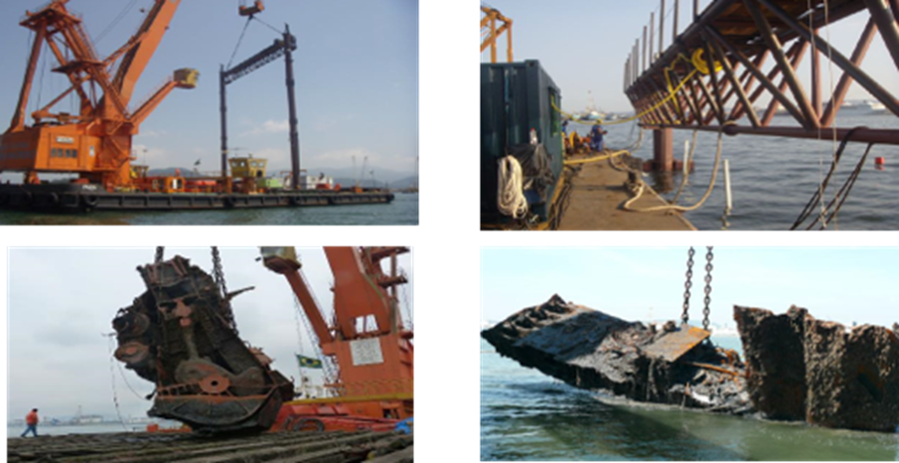
Timanttivaijerileikkaus
Tätä menetelmää on käytetty uponneiden alusten lohkomiseen, jotta ne on voitu nostaa ylös merestä. Menetelmä siis soveltuu aluksen ”läpileikkaukseen”, mutta sitä ei toistaiseksi käytetä purkutelakoilla.
Menetelmän tehokkuutta ja kustannuksia tulisi tutkia tarkemmin.
Hankkeen aikana on oltu yhteydessä Bruce Sinclairiin yrityksessä CUT UK (https://www.cut-group.com/)
Häneltä saatujen tietojen mukaan
  Yrityksellä on 40 vuoden kokemus timanttivaijerileikkausratkaisujen toimittamisesta ja he ovat olleet mukana useimmissa suurissa purkuprojekteissa maailmanlaajuisesti.
  Maailman ensimmäisen ROV-timanttivaijerikoneen suunnitteli, rakensi ja sitä operoi CUT UK:n emoyhtiö.
  CUT UK on tehnyt enemmän leikkauksia, suurempia leikkauksia, enemmän hankkeita ja syvempiä leikkauksia kuin kukaan muu.
  Haaksirikko- ja laivanpurkuleikkausta varten CUT UK:lla on sähkökone, joka voi käyttää hihnapyöräjärjestelmää, joka kietoutuu kohteen ympärille ja suorittaa suurempia leikkauksia.
  Yrityksen käyttämä timanttivaijeri on ainutlaatuinen vain CUT UK:lle räätälöity, eikä sitä ole saatavana missään muualla. Sen halkaisija on 10,5 mm, se voi sisältää 40, 44 tai 48 helmeä metriä kohden ja se voidaan toimittaa minkä pituisena tahansa.
Lähde: https://www.cut-group.com/
Eri lähteistä saatujen arvioiden mukaan tällaisella timanttivaijerilla pystyisi leikkaamaan terästä arviolta 0,5-0,6 m2/h. Yhden laivan poikkileikkauksen arvioitiin olevan keskimäärin noin 5 m2 terästä. Näin olen yhteen leikkaukseen menisi aikaa noin 10 h + tarvittava asetusaika. Yhdessä laivassa leikkauskohtia olisi 10 m lohkoiksi leikattuna 25-30 kpl. Tällä menetelmällä, kahdella timanttivaijerisahalla ja kaksivuorotyöllä laiva voitaisiin saada leikattua lohkoiksi kuukaudessa, mikä on ollut suunnittelun läpimenotavoite.

Slide 39
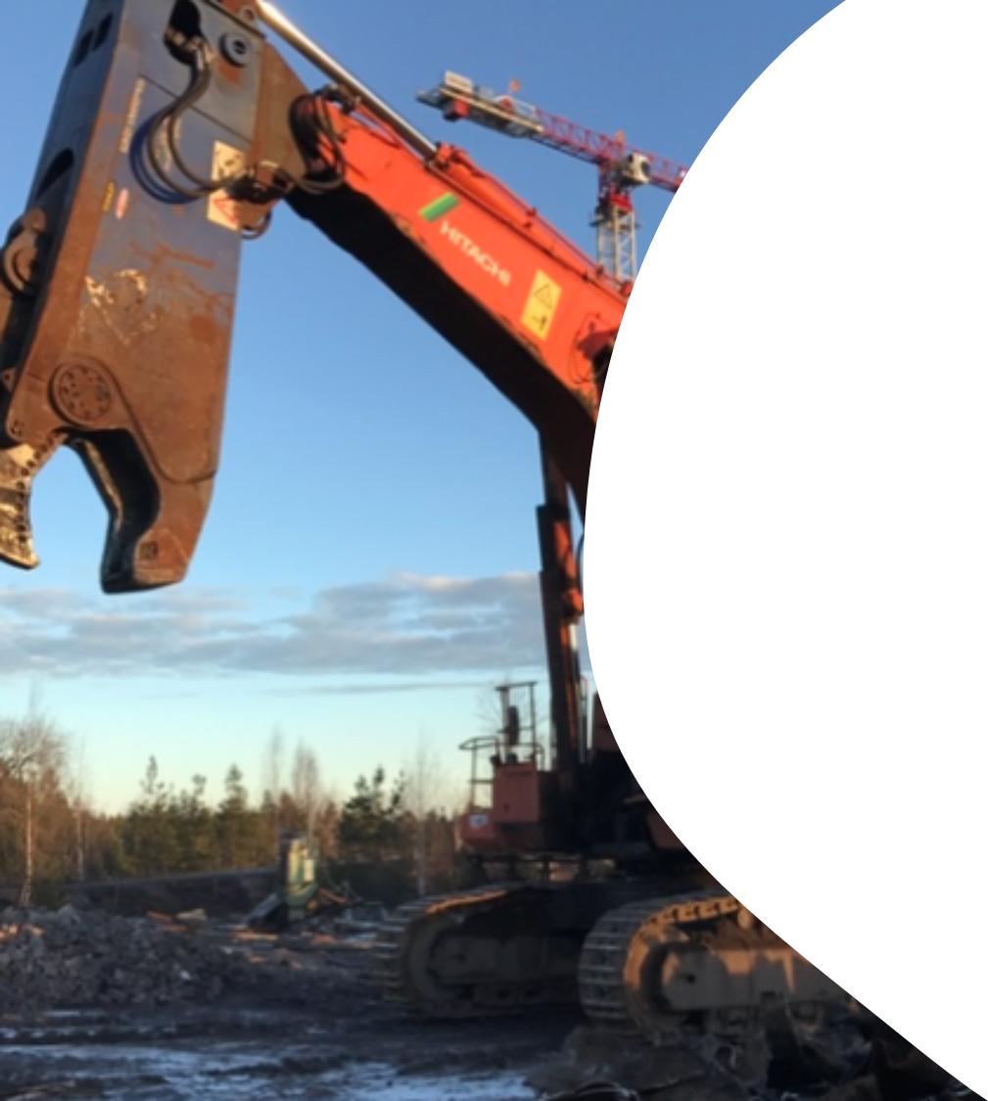
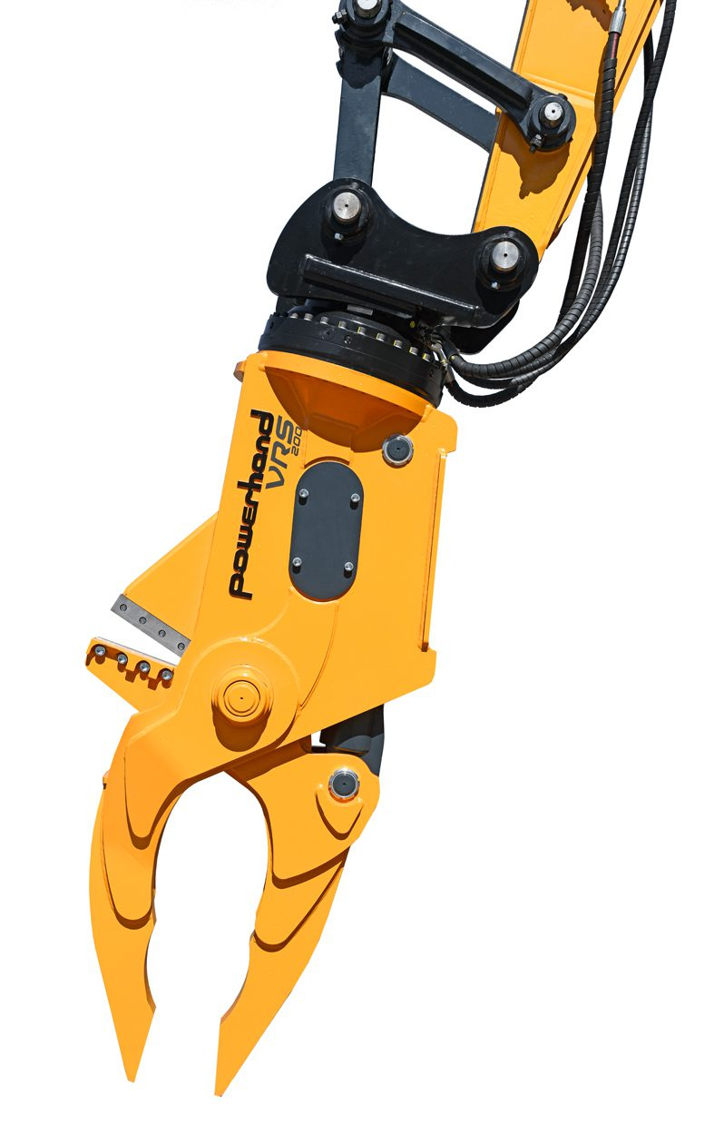
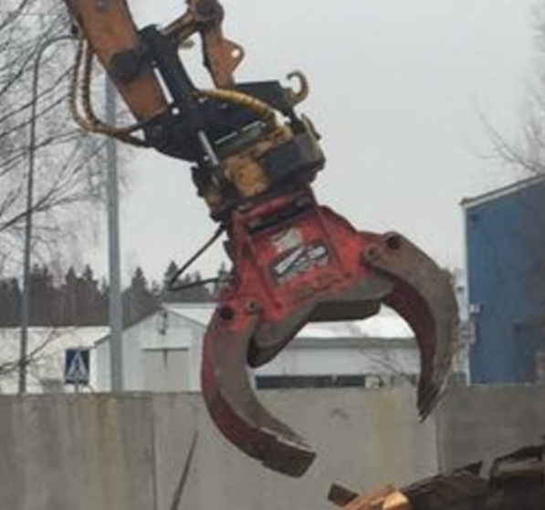
Lohkojen käsittely koneellisesti
Lohkojen käsittely koneellisesti tapahtuu kaivukoneeseen kiinnitettävien lisälaitteiden avulla, joita ovat mm.
  Purku- ja lajittelukoura, jota käytetään tyypillisesti purkutöissä ja rakennus- / purkujätteen lajittelussa.
  Nokkaleikkuri, johon on erilaisia leukatyyppejä esimerkiksi palkkien tai levyn leikkaukseen.
  Autojen purkuun kehitetty työkalu, jossa kaivukoneen alavaunussa on haarukka, jolla saa pidettyä kohteen paikoillaan ja lisäksi puomissa on kiinni koura, jonka kapeat leuat soveltuvat tarkkaan nyppimiseen ja leikkuri esim. kaapeleiden katkomiseen.
Lähde: Vasemman alareunan kuvien lähde www.powerhand.com

Slide 40
Laatikkoleikkuri
Lohkojen purkamisen tuloksena syntynyt esilajiteltu romu muokataan terästehtaan luokituksen mukaiseksi kierrätysteräkseksi laatikkoleikkurilla.
Selvityksessä ei tarkemmin selvitetty tarkoituksen sopivan laatikkoleikkurin tyyppiä, mutta
  Konetta on mahdollisuus käyttää kokonaan ympäristöystävällisemmin sähköllä.
  Kone vaatii vain yhden käyttäjän operoimaan syöttökonetta ja leikkuria
  Markkinoilla on tällaisista koneista myös mobiilimalleja
Lähde: www.metso.com

Slide 41
Purkutyön kustannukset
Purkutyön kustannuksia on vaikea tarkkaan arvioida, koska ei vielä tiedetä tarkkaan mitä menetelmiä purkutyössä lopulta käytetään.
Siksi purkukustannuksia on arvioitu koko prosessin vaatimien resurssien ja tavoiteläpimenon 1 alus/kk kautta.
Sen perusteella varsinainen purkutyö tarvitsisi arviolta 34 hengen resurssit kaksivuorotyössä ja purkukustannus olisi noin 57 EUR/tn.
Esimerkkilaskelma Panamax-luokan laivan purkutyöstä |  | LTD | 10697
Materiaali | Määrä | h/kk | H/yhteensä | EUR/h | EUR/yhteensä | EUR/tn
Käsimiehet
Purkumies | 16 | 150 | 2400 | 35,00 | 84 000 | 7,85
Työnjohto | 2 | 150 | 300 | 55,00 | 16 500 | 1,54
Tankkien pesu
Imu-paineauto, sis kulj. + apum. | 1 | 40 | 40 | 200,00 | 8 000 | 0,75
Koneet, sis. kuljettaja
Vaijerileikkaus | 2 | 300 | 600 | 350,00 | 210 000 | 19,63
Kaivukone 25 tn, stripperi | 1 | 300 | 300 | 100,00 | 30 000 | 2,80
Kaivukone 25 tn | 1 | 300 | 300 | 85,00 | 25 500 | 2,38
Kaivukone 50 tn | 1 | 300 | 300 | 120,00 | 36 000 | 3,37
Pyöräkuormaaja tai kurottaja | 1 | 300 | 300 | 85,00 | 25 500 | 2,38
Lavetti tai dumpperi | 1 | 300 | 300 | 85,00 | 25 500 | 2,38
Leikkuriasema | 1 | 300 | 300 | 500,00 | 150 000 | 14,02
Yhteensä |  |  |  |  | 611 000 | 57,12
Työnjohto | 2
Purkumiehet (käsityö) | 16
Koneenkäyttäjät | 16
Vaijerileikkaus | 4
Kaivukone 25 tn, stripperi | 2
Kaivukone 25 tn | 2
Kaivukone 50 tn | 2
Pyöräkuormaaja tai kurottaja | 2
Lavetti tai dumpperi | 2
Leikkuriasema | 2
Henkilöstö yhteensä | 34

Slide 42
Purkutelakan johto ja järjestelmät
Varsinaisen purkutyöhön varattujen resurssien lisäksi purkutelakka tarvitsee osaamista, tieto-taitoa ja resursseja johtamiseen, projektijohtoon ja hallintoon.
Normaalin liikkeenjohdon ja yritystoiminnan hallinnon lisäksi purkutelakalle asetetaan useita kehitys- ja dokumentointityötä vaativia vaatimuksia, jotta telakka pääsee EU:n hyväksymien purkutelakoiden luetteloon.
Tällaisia vaatimuksia ovat ainakin
  aluspurkamon lupa,
  aluskierrätyslaitoksen suunnitelma,
  hätätilannevalmiussuunnitelma ja hätätilanteiden toimintasuunnitelma sekä
  velvollisuus pitää kirjaa vaaratilanteista, onnettomuuksista, ammattitaudeista ja kroonisista vaikutuksista työntekijän turvallisuudelle sekä ihmisten terveydelle ja ympäristölle.
Näiden vaatimusten täyttäminen vaatii EHSQ-järjestelmien laatimista ja ylläpitoa.
Siksi myöhemmin esitettävissä laskelmissa purkutelakan johtoon, projektihallintaan ja hallintoon on varattu omat resurssinsa.

Slide 43
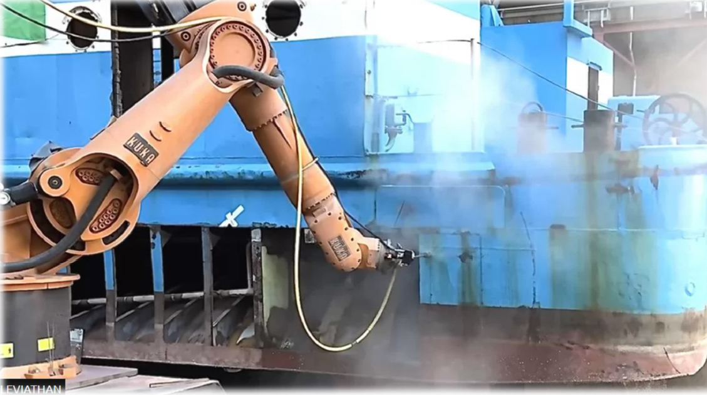
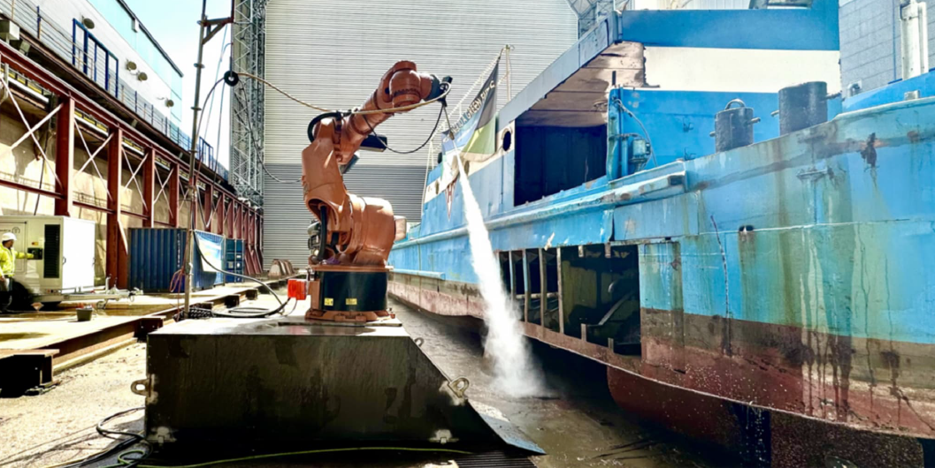
Robotiikka ja automaatio laivojen purkamisessa
Yhtenä osa-alueena hankkeessa oli selvittää miten automaatiota ja robotiikkaa hyödynnetään laivojen purkauksessa nykyään. Tehdyn selvityksen perusteella
  Automaatiota ei käytetä tällä hetkellä paljoakaan.
  Käytössä on joitakin laitteita, joissa on automaattisia toimintoja.
  Pienten alusten purkamisessa on käytetty esimerkiksi Saksassa robottikäsiä joissa eri leikkureita (ks. viereiset kuvat)
  Kokonaisuudessaan robotiikka hyödynnetään vielä vähän.
Automatiikkaan ja robotiikkaan liittyen todettiin lisäksi , että mitä pienempiin osiin mennään, sitä helpompaa on automatisointi ja robotisointi.
  Laivasta robotti voi leikata vain pieniä paloja, mutta
  Lohkosta voidaan leikata jo isompia paloja ja
  Palojen pilkkominen linjalla on helpointa
Olemassa on kuitenkin erilaisia tutkimushankkeita ja suunnitelmia siitä miten automatiikkaa ja robotiikkaa voisi hyödyntää laivojen purkamisessa. Esimerkiksi
  Laivan pilkkominen erilaisilla roboteilla.
  Erilaiset ohjelmistot ja järjestelmät, jotka optimoivat laivan purkausta.
Lähde: https://www.leviathan.eu/

Slide 44
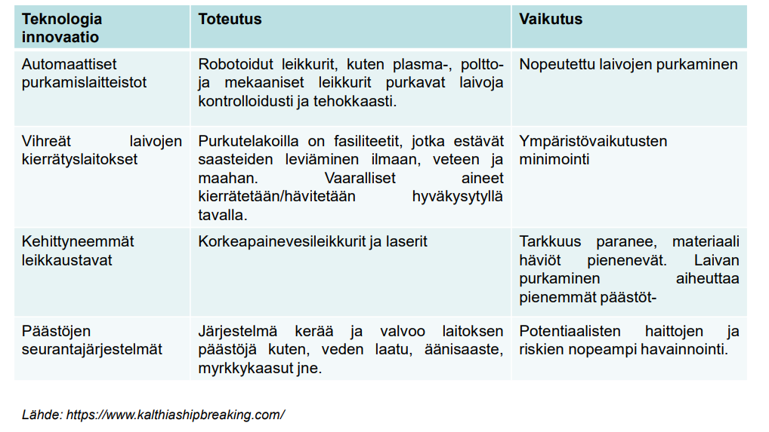
Tulevaisuuden trendit purkutelakoilla
Tulevaisuuden trendejä purkutelakoilla nähdään olevan
  Robotoitu leikkaus
  Ympäristövaikutusten seuranta ja minimointi
  Vähemmän päästöjä aiheuttavat leikkaustavat

Slide 45
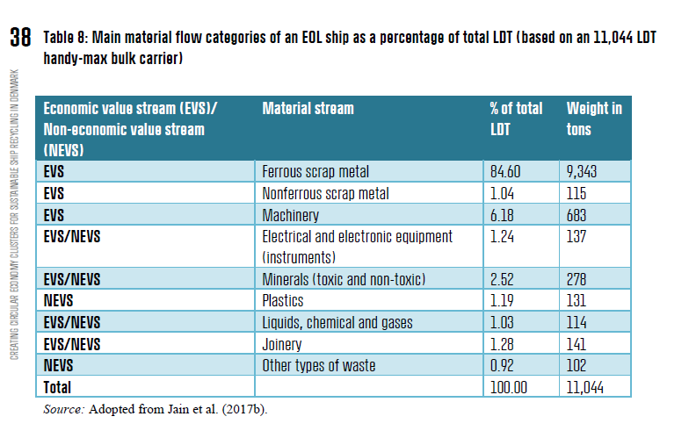
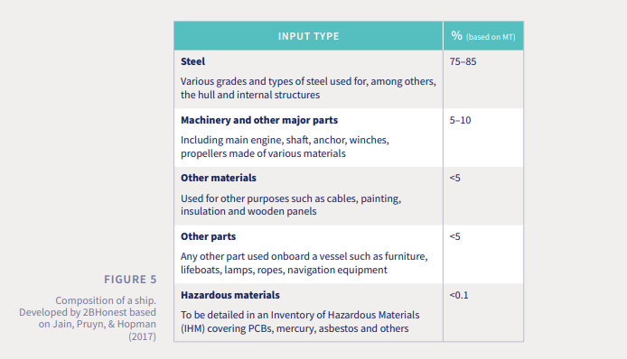
Laivojen kierrätysjakeet
Suomeen on kaavailtu purettavaksi lähinnä rahtilaivoja, joita on runsaasti tarjolla ja joiden materiaaleista suuri osa on metalleja, lähinnä terästä.
Eri lähteissä näitä on tutkittu paljon. Alla on kaksi esimerkkiä laivasta saatavien materiaalivirtojen suuruudesta.
Tärkein havainto on, että laivojen kierrätyksessä merkittävin materiaalivirta syntyy teräksestä (75 – 95 % laivan painosta).
Lähteet: SSI, Exploring shipping’s transition to a circular industry ja CREATING CIRCULAR ECONOMY CLUSTERS FOR SUSTAINABLE SHIP RECYCLING IN DENMARK

Slide 46

Selvityksessä käytetyt kierrätysjakeet
Ohessa taulukko tyypillisen Ultramax-luokan aluksen materiaaleista ja niiden syyskuun 2023 hintatasosta.
Laskeman perusteella laivasta irtoavien materiaalien arvo olisi noin 3,2 MEUR/laiva.
Osa | Materiaali | Määrä, tn | Hinta, €/tn | Hinta, €/osa
Runko | Fe | 8700 | 300 | 2 610 000
Kannen yläpuoliset | Fe | 390 | 300 | 117 000
Lastiruuman luukut | Fe | 640 | 300 | 192 000
Potkuri | Ms | 20 | 4200 | 84 000
Peräsin | Fe | 50 | 300 | 15 000
Tikkaat, tasot, kaiteet | Fe | 50 | 300 | 15 000
Putket | Fe | 300 | 300 | 90 000
Kaapeli | Cu-kaapeli | 50 | 2200 | 110 000
Pääkone, valu | Valurauta | 150 | 180 | 27 000
Pääkone, teräs | Fe | 50 | 300 | 15 000
Generaattorit, moottori | Fe | 20 | 300 | 6 000
Generaattorit, genu | Sähkömoottori | 10 | 570 | 5 700
Keittiön kalusteet ja koneet | RST | 5 | 1050 | 5 250
Sähkökeskukset | Monimetalliromu | 10 | 400 | 4 000
Elektroniikka | SER | 2 | -500 | -1 000
Sisustus | Rakennusjäte | 200 | -165 | -33 000
Pesujätteet | Öljyvesi | 50 | -260 | -13 000
Materiaalien arvo yht. |  |  |  | 3 248 950

Slide 47
Selvityksessä käytetyt kierrätysjakeet
Alla olevassa taulukossa edellisen sivun eri kierrätysjakeet on purettu materiaaleiksi sekä niiden massaksi ja arvoksi.
Taulukoista käy hyvin ilmi se, että teräksen osuus sekä massasta, että rahallisesta arvosta edustaa ylivoimaisesti suurinta osaa aluksen koko sisällöstä.
Taulukon perusteella laskettiin kannattavuusanalyysissä käytetyt tulot ja kulut, jotka olivat
  Tulot (teräs) 288,59 EUR/LDT,
  Tulot (muut materiaalit) 19,53 EUR/LDT ja
  Kulut (SER + jätteet) 4,39 EUR/LDT.
Taulukko tyypillisen Panamax-luokan aluksen materiaaleista ja niiden syyskuun 2023 hintatasosta
Materiaali | Massa (ton) | Massaprosentit | Arvo (EUR) | Arvoprosentit | Hinta EUR/ton
Fe | 10 350 | 96,76 % | 3 087 000,00 | 95,02 % | 298,26
RST | 5 | 0,05 % | 5 250,00 | 0,16 % | 1 050,00
Monimetalliromu | 10 | 0,09 % | 4 000,00 | 0,12 % | 400,00
Ms | 20 | 0,19 % | 84 000,00 | 2,59 % | 4 200,00
Sähkömoottorit | 10 | 0,09 % | 5 700,00 | 0,18 % | 570,00
Cu-kaapeli | 50 | 0,47 % | 110 000,00 | 3,39 % | 2 200,00
SER | 2 | 0,02 % | -1 000,00 | -0,03 % | -500,00
Rakennusjäte | 200 | 1,87 % | -33 000,00 | -1,02 % | -165,00
Pesujätteet | 50 | 0,47 % | -13 000,00 | -0,40 % | -260,00
Yhteensä | 10 697 | 100 % | 3 248 950 | 100 %

Slide 48
Liiketoiminnan kannattavuusanalyysi

Slide 49
Kannattavuusanalyysin lähtökohta
Purkutoiminnan kannattavuusanalyysiä on tässä selvityksessä tehty kolmella tasolla.
Taso 1: Purkutelakka Oy
  Pelkästään purkutoimintaa keskittyvä alihankintayritys.
Taso 2: Kierrätysyritys Oy
  Laivojen hankintaan ja kierrätysmateriaalien myyntiin keskittyvä yritys.
  Ostaa varsinaisen purkutoiminnan alihankintana Purkutelakka Oy:ltä.
Taso 3: Ship Recycling Company
  Purkutoiminnan kokonaistoimija, joka itse ostaa purettavat laivat, hoitaa purkutoiminnan ja myy kierrätysmateriaalit eteenpäin.
Seuraavilla sivuilla on esitelty kaikkien näiden yritysmallien alustava tuloslaskelma ja tase 10 toimintavuoden aikana.
Kannattavuusanalyysit on tehty vain tämän selvityksen pohjatietojen perusteella. Mahdollisen yritystoiminnan suunnittelu ja käynnistäminen tarvitsee perusteellisemman laskennan, jossa lähtöarvoja on tarkastettu tätä selvitystä enemmän.
Hankkeen tuloksena hankkeessa mukana olleille tahoille jää käyttöön kannattavuusanalyysitaulukko, jossa analyysiä on mahdollista tarkentaa ja tehdä erilaisia simulaatioita erilaisilla lähtöarvoilla.
SHIP RECYCLING COMPANY
Purkutoiminnan kokonaistoimija
KIERRÄTYSYRITYS OY
Purkutelakka toimii purkutoiminnan alihankkijana
PURKUTELAKKA OY
Laivojen hankinta
PURKU
TELAKKA
Kierrätys-materiaalien myynti

Slide 50
Kannattavuusanalyysin lähtöarvot
Laivojen hankinta
PURKU
TELAKKA
Kierrätys-materiaalien myynti
Alusten hankintahinta 175 USD/tn
USD-EUR –kurssi 1,06
Teräsromun hinta 288,59 EUR/tn
KIERRÄTYSYRITYS OY
Johto, laivojen hankinta, kierrätysjakeiden myynti, hallinto yhteensä 5 henkilöä
Muut liikekulut liikevaihdosta 2 %
Laina-aika 10 vuotta
Lainojen korkotaso 8,0 %
PURKUTELAKKA OY
Purettavien alusten määrä 10 kpl/v = läpimeno 1 alus/kk
Purettavien alusten keskikoko 10 000 LDT
Purettava kokonaismäärä 100 000 LDT/v
Purkuhinta 120 EUR/LDT
Ostot, aineet ja tarvikkeet 10 EUR/LDT
Purkuhenkilöstö 34 henkilöä
Johto, projektijohto ja hallinto 3 henkilöä
Tonttivuokra 1 EUR/m2/v
Muut liikekulut liikevaihdosta 5 %
Laina-aika 10 vuotta
Lainojen korkotaso 8,0 %
SHIP RECYCLING COMPANY
Johto, projektijohto, laivojen hankinta, kierrätysjakeiden myynti, hallinto yhteensä 5 henkilöä
Muut liikekulut liikevaihdosta 7 %
Laina-aika 10 vuotta
Lainojen korkotaso 8,0 %

Slide 51
Purkutelakka - Tuloslaskelma
LÄHTÖTIEDOT
 | Vuosi1 | Vuosi2 | Vuosi3 | Vuosi4 | Vuosi5 | Vuosi6 | Vuosi7 | Vuosi8 | Vuosi9 | Vuosi10
Teräsromun hinta (EUR/tn) | 288,59 | 288,59 | 288,59 | 288,59 | 288,59 | 288,59 | 288,59 | 288,59 | 288,59 | 288,59
USD-EUR kurssi | 1,06 | 1,06 | 1,06 | 1,06 | 1,06 | 1,06 | 1,06 | 1,06 | 1,06 | 1,06
Alusten hankintahinta (USD/LDT) | 175,00 | 175,00 | 175,00 | 175,00 | 175,00 | 175,00 | 175,00 | 175,00 | 175,00 | 175,00
Purettavien alusten määrä (kpl/v) | 10 | 10 | 10 | 10 | 10 | 10 | 10 | 10 | 10 | 10
Purettavien alusten keskikoko (LDT/alus) | 10 000 | 10 000 | 10 000 | 10 000 | 10 000 | 10 000 | 10 000 | 10 000 | 10 000 | 10 000
Purettava kokonaismäärä (LDT/vuosi) | 100 000 | 100 000 | 100 000 | 100 000 | 100 000 | 100 000 | 100 000 | 100 000 | 100 000 | 100 000
Purkuhinta (EUR/LDT) | 120,00 | 120,00 | 120,00 | 120,00 | 120,00 | 120,00 | 120,00 | 120,00 | 120,00 | 120,00
PURKUTELAKKA - TULOSLASKELMA
 | Vuosi1 | Vuosi2 | Vuosi3 | Vuosi4 | Vuosi5 | Vuosi6 | Vuosi7 | Vuosi8 | Vuosi9 | Vuosi10
 | 12 kk | 12 kk | 12 kk | 12 kk | 12 kk | 12 kk | 12 kk | 12 kk | 12 kk | 12 kk
LIIKEVAIHTO | 12 000 | 12 000 | 12 000 | 12 000 | 12 000 | 12 000 | 12 000 | 12 000 | 12 000 | 12 000
Materiaalit ja palvelut
Ostot, aineet ja tarvikkeet | -1 000 | -1 000 | -1 000 | -1 000 | -1 000 | -1 000 | -1 000 | -1 000 | -1 000 | -1 000
Ulkopuoliset palvelut (=konetyöt) | -4 772 | -4 772 | -4 772 | -4 772 | -4 772 | -4 772 | -4 772 | -4 772 | -4 772 | -4 772
Materiaalit ja palvelut yht. | -5 772 | -5 772 | -5 772 | -5 772 | -5 772 | -5 772 | -5 772 | -5 772 | -5 772 | -5 772
MYYNTIKATE | 6 228 | 6 228 | 6 228 | 6 228 | 6 228 | 6 228 | 6 228 | 6 228 | 6 228 | 6 228
MYYNTIKATE % | 51,9 % | 51,9 % | 51,9 % | 51,9 % | 51,9 % | 51,9 % | 51,9 % | 51,9 % | 51,9 % | 51,9 %
Henkilöstökulut | -1 080 | -1 080 | -1 080 | -1 080 | -1 080 | -1 080 | -1 080 | -1 080 | -1 080 | -1 080
Liiketoiminnan muut kulut
Vuokrat | -140 | -140 | -140 | -140 | -140 | -140 | -140 | -140 | -140 | -140
Muut liikekulut | -600 | -600 | -600 | -600 | -600 | -600 | -600 | -600 | -600 | -600
Liiketoiminnan muut kulut | -740 | -740 | -740 | -740 | -740 | -740 | -740 | -740 | -740 | -740
KÄYTTÖKATE | 4 408 | 4 408 | 4 408 | 4 408 | 4 408 | 4 408 | 4 408 | 4 408 | 4 408 | 4 408
KÄYTTÖKATE % | 36,7 % | 36,7 % | 36,7 % | 36,7 % | 36,7 % | 36,7 % | 36,7 % | 36,7 % | 36,7 % | 36,7 %
Poistot
Suunnitelmapoistot | -3 976 | -3 690 | -3 439 | -3 217 | -3 020 | -2 844 | -2 687 | -2 546 | -2 418 | -2 303
LIIKEVOITTO | 432 | 718 | 969 | 1 191 | 1 388 | 1 564 | 1 721 | 1 862 | 1 990 | 2 105
LIIKEVOITTO % | 3,6 % | 6,0 % | 8,1 % | 9,9 % | 11,6 % | 13,0 % | 14,3 % | 15,5 % | 16,6 % | 17,5 %
Rahoitustuotot ja -kulut
Korkokulut ja muut rahoituskulut | -2 400 | -2 400 | -2 160 | -1 920 | -1 680 | -1 440 | -1 200 | -960 | -720 | -480
Rahoitustuotot ja -kulut yht. | -2 400 | -2 400 | -2 160 | -1 920 | -1 680 | -1 440 | -1 200 | -960 | -720 | -480
TULOS RAHOITUSERIEN JÄLKEEN | -1 968 | -1 682 | -1 191 | -729 | -292 | 124 | 521 | 902 | 1 270 | 1 625
Tuloverot | 0 | 0 | 0 | 0 | 0 | -25 | -104 | -180 | -254 | -325
TILIKAUDEN VOITTO | -1 968 | -1 682 | -1 191 | -729 | -292 | 99 | 417 | 722 | 1 016 | 1 300
TILIKAUDEN VOITTO % | -16,4 % | -14,0 % | -9,9 % | -6,1 % | -2,4 % | 0,8 % | 3,5 % | 6,0 % | 8,5 % | 10,8 %

Slide 52
Purkutelakka - Tase
PURKUTELAKKA - TASE
VASTAAVAA | Vuosi1 | Vuosi2 | Vuosi3 | Vuosi4 | Vuosi5 | Vuosi6 | Vuosi7 | Vuosi8 | Vuosi9 | Vuosi10
PYSYVÄT VASTAAVAT
Rakennukset ja rakennelmat | 32 688 | 30 400 | 28 272 | 26 293 | 24 452 | 22 741 | 21 149 | 19 668 | 18 292 | 17 011
Koneet ja kalusto | 2 280 | 1 824 | 1 459 | 1 167 | 934 | 747 | 598 | 478 | 383 | 306
Muut aineelliset hyödykkeet | 8 514 | 7 568 | 6 622 | 5 676 | 4 730 | 3 784 | 2 838 | 1 892 | 946 | 0
Aineelliset hyödykkeet | 43 482 | 39 792 | 36 353 | 33 136 | 30 116 | 27 272 | 24 584 | 22 038 | 19 620 | 17 317
PYSYVÄT VASTAAVAT | 43 482 | 39 792 | 36 353 | 33 136 | 30 116 | 27 272 | 24 584 | 22 038 | 19 620 | 17 317
VAIHTUVAT VASTAAVAT
Vaihto-omaisuus | 0 | 0 | 0 | 0 | 0 | 0 | 0 | 0 | 0 | 0
Saamiset | 3 600 | 3 600 | 3 600 | 3 600 | 3 600 | 3 600 | 3 600 | 3 600 | 3 600 | 3 600
Rahat ja pankisaamiset | 2 258 | 4 266 | 3 514 | 3 002 | 2 730 | 2 674 | 2 778 | 3 045 | 3 480 | 4 083
VAIHTUVAT VASTAAVAT | 5 858 | 7 866 | 7 114 | 6 602 | 6 330 | 6 274 | 6 378 | 6 645 | 7 080 | 7 683
VASTAAVA YHTEENSÄ | 49 340 | 47 658 | 43 467 | 39 738 | 36 446 | 33 545 | 30 962 | 28 684 | 26 700 | 25 000
VASTATTAVAA | Vuosi1 | Vuosi2 | Vuosi3 | Vuosi4 | Vuosi5 | Vuosi6 | Vuosi7 | Vuosi8 | Vuosi9 | Vuosi10
OMA PÄÄOMA
Osakepääoma | 10 000 | 10 000 | 10 000 | 10 000 | 10 000 | 10 000 | 10 000 | 10 000 | 10 000 | 10 000
Muut rahastot | 10 000 | 10 000 | 10 000 | 10 000 | 10 000 | 10 000 | 10 000 | 10 000 | 10 000 | 10 000
Edellisten tilikausien tulos | 0 | -1 968 | -3 650 | -4 841 | -5 570 | -5 862 | -5 763 | -5 346 | -4 624 | -3 608
Tilikauden tulos | -1 968 | -1 682 | -1 191 | -729 | -292 | 99 | 417 | 722 | 1 016 | 1 300
OMA PÄÄOMA YHTEENSÄ | 18 032 | 16 350 | 15 159 | 14 430 | 14 138 | 14 237 | 14 654 | 15 376 | 16 392 | 17 692
VIERAS PÄÄOMA
Pitkäaikainen
Lainat rahoituslaitoksilta | 30 000 | 27 000 | 24 000 | 21 000 | 18 000 | 15 000 | 12 000 | 9 000 | 6 000 | 3 000
Pitkäaikainen yhteensä | 30 000 | 27 000 | 24 000 | 21 000 | 18 000 | 15 000 | 12 000 | 9 000 | 6 000 | 3 000
Lyhytaikainen
Lainat rahoituslaitoksilta | 0 | 3 000 | 3 000 | 3 000 | 3 000 | 3 000 | 3 000 | 3 000 | 3 000 | 3 000
Ostovelat | 1 200 | 1 200 | 1 200 | 1 200 | 1 200 | 1 200 | 1 200 | 1 200 | 1 200 | 1 200
Siirtovelat | 108 | 108 | 108 | 108 | 108 | 108 | 108 | 108 | 108 | 108
Lyhytaikainen yhteensä | 1 308 | 4 308 | 4 308 | 4 308 | 4 308 | 4 308 | 4 308 | 4 308 | 4 308 | 4 308
Vieras pääoma yhteensä | 31 308 | 31 308 | 28 308 | 25 308 | 22 308 | 19 308 | 16 308 | 13 308 | 10 308 | 7 308
VASTATTAVAA YHTEENSÄ | 49 340 | 47 658 | 43 467 | 39 738 | 36 446 | 33 545 | 30 962 | 28 684 | 26 700 | 25 000
Tarkistus | 0,0 | 0,0 | 0,0 | 0,0 | 0,0 | 0,0 | 0,0 | 0,0 | 0,0 | 0,0

Slide 53
Kierrätysyritys - Tuloslaskelma
LÄHTÖTIEDOT
 | Vuosi1 | Vuosi2 | Vuosi3 | Vuosi4 | Vuosi5 | Vuosi6 | Vuosi7 | Vuosi8 | Vuosi9 | Vuosi10
Teräsromun hinta (EUR/tn) | 288,59 | 288,59 | 288,59 | 288,59 | 288,59 | 288,59 | 288,59 | 288,59 | 288,59 | 288,59
USD-EUR kurssi | 1,06 | 1,06 | 1,06 | 1,06 | 1,06 | 1,06 | 1,06 | 1,06 | 1,06 | 1,06
Alusten hankintahinta (USD/LDT) | 175,00 | 175,00 | 175,00 | 175,00 | 175,00 | 175,00 | 175,00 | 175,00 | 175,00 | 175,00
Purettavien alusten määrä (kpl/v) | 10 | 10 | 10 | 10 | 10 | 10 | 10 | 10 | 10 | 10
Purettavien alusten keskikoko (LDT/alus) | 10 000 | 10 000 | 10 000 | 10 000 | 10 000 | 10 000 | 10 000 | 10 000 | 10 000 | 10 000
Purettava kokonaismäärä (LDT/vuosi) | 100 000 | 100 000 | 100 000 | 100 000 | 100 000 | 100 000 | 100 000 | 100 000 | 100 000 | 100 000
Purkuhinta (EUR/LDT) | 120,00 | 120,00 | 120,00 | 120,00 | 120,00 | 120,00 | 120,00 | 120,00 | 120,00 | 120,00
KIERRÄTYSYRITYS - TULOSLASKELMA
 | Vuosi1 | Vuosi2 | Vuosi3 | Vuosi4 | Vuosi5 | Vuosi6 | Vuosi7 | Vuosi8 | Vuosi9 | Vuosi10
 | 12 kk | 12 kk | 12 kk | 12 kk | 12 kk | 12 kk | 12 kk | 12 kk | 12 kk | 12 kk
LIIKEVAIHTO | 30 812 | 30 812 | 30 812 | 30 812 | 30 812 | 30 812 | 30 812 | 30 812 | 30 812 | 30 812
Materiaalit ja palvelut
Ostot (purettavien laivojen osto) | -16 509 | -16 509 | -16 509 | -16 509 | -16 509 | -16 509 | -16 509 | -16 509 | -16 509 | -16 509
Ulkopuoliset palvelut (purkupalvelu) | -12 000 | -12 000 | -12 000 | -12 000 | -12 000 | -12 000 | -12 000 | -12 000 | -12 000 | -12 000
Ulkopuoliset palvelut (SER, rakennusjäte, pesujäte) | -439 | -439 | -439 | -439 | -439 | -439 | -439 | -439 | -439 | -439
Materiaalit ja palvelut yht. | -28 949 | -28 949 | -28 949 | -28 949 | -28 949 | -28 949 | -28 949 | -28 949 | -28 949 | -28 949
MYYNTIKATE | 1 863 | 1 863 | 1 863 | 1 863 | 1 863 | 1 863 | 1 863 | 1 863 | 1 863 | 1 863
MYYNTIKATE % | 6,0 % | 6,0 % | 6,0 % | 6,0 % | 6,0 % | 6,0 % | 6,0 % | 6,0 % | 6,0 % | 6,0 %
Henkilöstökulut | -230 | -230 | -230 | -230 | -230 | -230 | -230 | -230 | -230 | -230
Liiketoiminnan muut kulut | -616 | -616 | -616 | -616 | -616 | -616 | -616 | -616 | -616 | -616
KÄYTTÖKATE | 1 017 | 1 017 | 1 017 | 1 017 | 1 017 | 1 017 | 1 017 | 1 017 | 1 017 | 1 017
KÄYTTÖKATE % | 3,3 % | 3,3 % | 3,3 % | 3,3 % | 3,3 % | 3,3 % | 3,3 % | 3,3 % | 3,3 % | 3,3 %
Poistot
Suunnitelmapoistot | 0 | 0 | 0 | 0 | 0 | 0 | 0 | 0 | 0 | 0
LIIKEVOITTO | 1 017 | 1 017 | 1 017 | 1 017 | 1 017 | 1 017 | 1 017 | 1 017 | 1 017 | 1 017
LIIKEVOITTO % | 3,3 % | 3,3 % | 3,3 % | 3,3 % | 3,3 % | 3,3 % | 3,3 % | 3,3 % | 3,3 % | 3,3 %
Rahoitustuotot ja -kulut
Korkokulut ja muut rahoituskulut | -480 | -480 | -432 | -384 | -336 | -288 | -240 | -192 | -144 | -96
Rahoitustuotot ja -kulut yht. | -480 | -480 | -432 | -384 | -336 | -288 | -240 | -192 | -144 | -96
TULOS RAHOITUSERIEN JÄLKEEN | 537 | 537 | 585 | 633 | 681 | 729 | 777 | 825 | 873 | 921
Tuloverot | -107 | -107 | -117 | -127 | -136 | -146 | -155 | -165 | -175 | -184
TILIKAUDEN VOITTO | 429 | 429 | 468 | 506 | 545 | 583 | 621 | 660 | 698 | 737
TILIKAUDEN VOITTO % | 1,4 % | 1,4 % | 1,5 % | 1,6 % | 1,8 % | 1,9 % | 2,0 % | 2,1 % | 2,3 % | 2,4 %

Slide 54
Kierrätysyritys - Tase
KIERRÄTYSYRITYS - TASE
VASTAAVAA | Vuosi1 | Vuosi2 | Vuosi3 | Vuosi4 | Vuosi5 | Vuosi6 | Vuosi7 | Vuosi8 | Vuosi9 | Vuosi10
PYSYVÄT VASTAAVAT
Aineelliset hyödykkeet | 0 | 0 | 0 | 0 | 0 | 0 | 0 | 0 | 0 | 0
PYSYVÄT VASTAAVAT | 0 | 0 | 0 | 0 | 0 | 0 | 0 | 0 | 0 | 0
VAIHTUVAT VASTAAVAT
Vaihto-omaisuus | 4 127 | 4 127 | 4 127 | 4 127 | 4 127 | 4 127 | 4 127 | 4 127 | 4 127 | 4 127
Saamiset | 9 244 | 9 244 | 9 244 | 9 244 | 9 244 | 9 244 | 9 244 | 9 244 | 9 244 | 9 244
Rahat ja pankisaamiset | 163 | 592 | 460 | 366 | 311 | 294 | 316 | 376 | 474 | 611
VAIHTUVAT VASTAAVAT | 13 534 | 13 963 | 13 831 | 13 737 | 13 682 | 13 665 | 13 687 | 13 747 | 13 845 | 13 981
VASTAAVA YHTEENSÄ | 13 534 | 13 963 | 13 831 | 13 737 | 13 682 | 13 665 | 13 687 | 13 747 | 13 845 | 13 981
VASTATTAVAA | Vuosi1 | Vuosi2 | Vuosi3 | Vuosi4 | Vuosi5 | Vuosi6 | Vuosi7 | Vuosi8 | Vuosi9 | Vuosi10
OMA PÄÄOMA
Osakepääoma | 4 000 | 4 000 | 4 000 | 4 000 | 4 000 | 4 000 | 4 000 | 4 000 | 4 000 | 4 000
Muut rahastot | 0 | 0 | 0 | 0 | 0 | 0 | 0 | 0 | 0 | 0
Edellisten tilikausien tulos | 0 | 429 | 859 | 1 327 | 1 833 | 2 378 | 2 961 | 3 582 | 4 242 | 4 941
Tilikauden tulos | 429 | 429 | 468 | 506 | 545 | 583 | 621 | 660 | 698 | 737
OMA PÄÄOMA YHTEENSÄ | 4 429 | 4 859 | 5 327 | 5 833 | 6 378 | 6 961 | 7 582 | 8 242 | 8 941 | 9 677
VIERAS PÄÄOMA
Pitkäaikainen
Lainat rahoituslaitoksilta | 6 000 | 5 400 | 4 800 | 4 200 | 3 600 | 3 000 | 2 400 | 1 800 | 1 200 | 600
Pitkäaikainen yhteensä | 6 000 | 5 400 | 4 800 | 4 200 | 3 600 | 3 000 | 2 400 | 1 800 | 1 200 | 600
Lyhytaikainen
Lainat rahoituslaitoksilta | 0 | 600 | 600 | 600 | 600 | 600 | 600 | 600 | 600 | 600
Ostovelat | 3 081 | 3 081 | 3 081 | 3 081 | 3 081 | 3 081 | 3 081 | 3 081 | 3 081 | 3 081
Siirtovelat | 23 | 23 | 23 | 23 | 23 | 23 | 23 | 23 | 23 | 23
Lyhytaikainen yhteensä | 3 104 | 3 704 | 3 704 | 3 704 | 3 704 | 3 704 | 3 704 | 3 704 | 3 704 | 3 704
Vieras pääoma yhteensä | 9 104 | 9 104 | 8 504 | 7 904 | 7 304 | 6 704 | 6 104 | 5 504 | 4 904 | 4 304
VASTATTAVAA YHTEENSÄ | 13 534 | 13 963 | 13 831 | 13 737 | 13 682 | 13 665 | 13 687 | 13 747 | 13 845 | 13 981
Tarkistus | 0,0 | 0,0 | 0,0 | 0,0 | 0,0 | 0,0 | 0,0 | 0,0 | 0,0 | 0,0

Slide 55
Ship Recycling Company - Tuloslaskelma
LÄHTÖTIEDOT
 | Vuosi1 | Vuosi2 | Vuosi3 | Vuosi4 | Vuosi5 | Vuosi6 | Vuosi7 | Vuosi8 | Vuosi9 | Vuosi10
Teräsromun hinta (EUR/tn) | 288,59 | 288,59 | 288,59 | 288,59 | 288,59 | 288,59 | 288,59 | 288,59 | 288,59 | 288,59
USD-EUR kurssi | 1,06 | 1,06 | 1,06 | 1,06 | 1,06 | 1,06 | 1,06 | 1,06 | 1,06 | 1,06
Alusten hankintahinta (USD/LDT) | 175,00 | 175,00 | 175,00 | 175,00 | 175,00 | 175,00 | 175,00 | 175,00 | 175,00 | 175,00
Purettavien alusten määrä (kpl/v) | 10 | 10 | 10 | 10 | 10 | 10 | 10 | 10 | 10 | 10
Purettavien alusten keskikoko (LDT/alus) | 10 000 | 10 000 | 10 000 | 10 000 | 10 000 | 10 000 | 10 000 | 10 000 | 10 000 | 10 000
Purettava kokonaismäärä (LDT/vuosi) | 100 000 | 100 000 | 100 000 | 100 000 | 100 000 | 100 000 | 100 000 | 100 000 | 100 000 | 100 000
Purkuhinta (EUR/LDT) | 120,00 | 120,00 | 120,00 | 120,00 | 120,00 | 120,00 | 120,00 | 120,00 | 120,00 | 120,00
SHIP RECYCLING COMPANY - TULOSLASKELMA
 | Vuosi1 | Vuosi2 | Vuosi3 | Vuosi4 | Vuosi5 | Vuosi6 | Vuosi7 | Vuosi8 | Vuosi9 | Vuosi10
 | 12 kk | 12 kk | 12 kk | 12 kk | 12 kk | 12 kk | 12 kk | 12 kk | 12 kk | 12 kk
LIIKEVAIHTO | 30 812 | 30 812 | 30 812 | 30 812 | 30 812 | 30 812 | 30 812 | 30 812 | 30 812 | 30 812
Materiaalit ja palvelut
Ostot, aineet ja tarvikkeet | -1 000 | -1 000 | -1 000 | -1 000 | -1 000 | -1 000 | -1 000 | -1 000 | -1 000 | -1 000
Ostot (purettavien laivojen osto) | -16 509 | -16 509 | -16 509 | -16 509 | -16 509 | -16 509 | -16 509 | -16 509 | -16 509 | -16 509
Ulkopuoliset palvelut (SER, rakennusjäte, pesujäte) | -439 | -439 | -439 | -439 | -439 | -439 | -439 | -439 | -439 | -439
Ulkopuoliset palvelut (=konetyöt) | -4 772 | -4 772 | -4 772 | -4 772 | -4 772 | -4 772 | -4 772 | -4 772 | -4 772 | -4 772
Materiaalit ja palvelut yht. | -22 721 | -22 721 | -22 721 | -22 721 | -22 721 | -22 721 | -22 721 | -22 721 | -22 721 | -22 721
MYYNTIKATE | 8 091 | 8 091 | 8 091 | 8 091 | 8 091 | 8 091 | 8 091 | 8 091 | 8 091 | 8 091
MYYNTIKATE % | 26,3 % | 26,3 % | 26,3 % | 26,3 % | 26,3 % | 26,3 % | 26,3 % | 26,3 % | 26,3 % | 26,3 %
Henkilöstökulut | -1 175 | -1 175 | -1 175 | -1 175 | -1 175 | -1 175 | -1 175 | -1 175 | -1 175 | -1 175
Liiketoiminnan muut kulut
Vuokrat | -140 | -140 | -140 | -140 | -140 | -140 | -140 | -140 | -140 | -140
Muut liikekulut | -2 157 | -2 157 | -2 157 | -2 157 | -2 157 | -2 157 | -2 157 | -2 157 | -2 157 | -2 157
Liiketoiminnan muut kulut | -2 297 | -2 297 | -2 297 | -2 297 | -2 297 | -2 297 | -2 297 | -2 297 | -2 297 | -2 297
KÄYTTÖKATE | 4 619 | 4 619 | 4 619 | 4 619 | 4 619 | 4 619 | 4 619 | 4 619 | 4 619 | 4 619
KÄYTTÖKATE % | 15,0 % | 15,0 % | 15,0 % | 15,0 % | 15,0 % | 15,0 % | 15,0 % | 15,0 % | 15,0 % | 15,0 %
Poistot
Suunnitelmapoistot | -3 976 | -3 690 | -3 439 | -3 217 | -3 020 | -2 844 | -2 687 | -2 546 | -2 418 | -2 303
LIIKEVOITTO | 643 | 929 | 1 181 | 1 403 | 1 599 | 1 775 | 1 932 | 2 073 | 2 201 | 2 316
LIIKEVOITTO % | 2,1 % | 3,0 % | 3,8 % | 4,6 % | 5,2 % | 5,8 % | 6,3 % | 6,7 % | 7,1 % | 7,5 %
Rahoitustuotot ja -kulut
Korkokulut ja muut rahoituskulut | -3 120 | -3 120 | -2 808 | -2 496 | -2 184 | -1 872 | -1 560 | -1 248 | -936 | -624
Rahoitustuotot ja -kulut yht. | -3 120 | -3 120 | -2 808 | -2 496 | -2 184 | -1 872 | -1 560 | -1 248 | -936 | -624
TULOS RAHOITUSERIEN JÄLKEEN | -2 477 | -2 191 | -1 627 | -1 093 | -585 | -97 | 372 | 825 | 1 265 | 1 692
Tuloverot | 0 | 0 | 0 | 0 | 0 | 0 | 0 | 0 | 0 | 0
TILIKAUDEN VOITTO | -2 477 | -2 191 | -1 627 | -1 093 | -585 | -97 | 372 | 825 | 1 265 | 1 692
TILIKAUDEN VOITTO % | -8,0 % | -7,1 % | -5,3 % | -3,5 % | -1,9 % | -0,3 % | 1,2 % | 2,7 % | 4,1 % | 5,5 %

Slide 56
Ship Recycling Company - Tase
SHIP RECYCLING COMPANY - TASE
VASTAAVAA | Vuosi1 | Vuosi2 | Vuosi3 | Vuosi4 | Vuosi5 | Vuosi6 | Vuosi7 | Vuosi8 | Vuosi9 | Vuosi10
PYSYVÄT VASTAAVAT
Rakennukset ja rakennelmat | 32 688 | 30 400 | 28 272 | 26 293 | 24 452 | 22 741 | 21 149 | 19 668 | 18 292 | 17 011
Koneet ja kalusto | 2 280 | 1 824 | 1 459 | 1 167 | 934 | 747 | 598 | 478 | 383 | 306
Muut aineelliset hyödykkeet | 8 514 | 7 568 | 6 622 | 5 676 | 4 730 | 3 784 | 2 838 | 1 892 | 946 | 0
Aineelliset hyödykkeet | 43 482 | 39 792 | 36 353 | 33 136 | 30 116 | 27 272 | 24 584 | 22 038 | 19 620 | 17 317
PYSYVÄT VASTAAVAT | 43 482 | 39 792 | 36 353 | 33 136 | 30 116 | 27 272 | 24 584 | 22 038 | 19 620 | 17 317
VAIHTUVAT VASTAAVAT
Vaihto-omaisuus | 4 127 | 4 127 | 4 127 | 4 127 | 4 127 | 4 127 | 4 127 | 4 127 | 4 127 | 4 127
Saamiset | 9 244 | 9 244 | 9 244 | 9 244 | 9 244 | 9 244 | 9 244 | 9 244 | 9 244 | 9 244
Rahat ja pankisaamiset | 10 409 | 11 909 | 9 820 | 8 044 | 6 579 | 5 426 | 4 511 | 3 818 | 3 348 | 3 105
VAIHTUVAT VASTAAVAT | 23 780 | 25 280 | 23 191 | 21 415 | 19 950 | 18 797 | 17 882 | 17 189 | 16 719 | 16 476
VASTAAVA YHTEENSÄ | 67 262 | 65 071 | 59 544 | 54 551 | 50 066 | 46 069 | 42 467 | 39 227 | 36 339 | 33 793
VASTATTAVAA | Vuosi1 | Vuosi2 | Vuosi3 | Vuosi4 | Vuosi5 | Vuosi6 | Vuosi7 | Vuosi8 | Vuosi9 | Vuosi10
OMA PÄÄOMA
Osakepääoma | 10 000 | 10 000 | 10 000 | 10 000 | 10 000 | 10 000 | 10 000 | 10 000 | 10 000 | 10 000
Muut rahastot | 16 000 | 16 000 | 16 000 | 16 000 | 16 000 | 16 000 | 16 000 | 16 000 | 16 000 | 16 000
Edellisten tilikausien tulos | 0 | -2 477 | -4 668 | -6 295 | -7 389 | -7 973 | -8 070 | -7 773 | -7 112 | -6 100
Tilikauden tulos | -2 477 | -2 191 | -1 627 | -1 093 | -585 | -97 | 298 | 660 | 1 012 | 1 354
OMA PÄÄOMA YHTEENSÄ | 23 523 | 21 332 | 19 705 | 18 611 | 18 027 | 17 930 | 18 227 | 18 888 | 19 900 | 21 254
VIERAS PÄÄOMA
Pitkäaikainen
Lainat rahoituslaitoksilta | 39 000 | 35 100 | 31 200 | 27 300 | 23 400 | 19 500 | 15 600 | 11 700 | 7 800 | 3 900
Pitkäaikainen yhteensä | 39 000 | 35 100 | 31 200 | 27 300 | 23 400 | 19 500 | 15 600 | 11 700 | 7 800 | 3 900
Lyhytaikainen
Lainat rahoituslaitoksilta | 0 | 3 900 | 3 900 | 3 900 | 3 900 | 3 900 | 3 900 | 3 900 | 3 900 | 3 900
Ostovelat | 4 622 | 4 622 | 4 622 | 4 622 | 4 622 | 4 622 | 4 622 | 4 622 | 4 622 | 4 622
Siirtovelat | 117 | 117 | 117 | 117 | 117 | 117 | 117 | 117 | 117 | 117
Lyhytaikainen yhteensä | 4 739 | 8 639 | 8 639 | 8 639 | 8 639 | 8 639 | 8 639 | 8 639 | 8 639 | 8 639
Vieras pääoma yhteensä | 43 739 | 43 739 | 39 839 | 35 939 | 32 039 | 28 139 | 24 239 | 20 339 | 16 439 | 12 539
VASTATTAVAA YHTEENSÄ | 67 262 | 65 071 | 59 544 | 54 551 | 50 066 | 46 069 | 42 467 | 39 227 | 36 339 | 33 793
Tarkistus | 0,0 | 0,0 | 0,0 | 0,0 | 0,0 | 0,0 | 0,0 | 0,0 | 0,0 | 0,0

Slide 57
Kannattavuusanalyysin tulokset
Laivojen hankinta
PURKU
TELAKKA
Kierrätys-materiaalien myynti
Alusten hankintahinta 175 USD /tn
USD-EUR –kurssi 1,06
Teräsromun hinta 288,59 EUR/tn
KIERRÄTYSYRITYS OY
LIIKEVAIHTO 30 MEUR/v
LIIKEVOITTO YLIJÄÄMÄINEN
TILIKAUDEN VOITTO JATKUVASTI MUUTAMAN PROSENTIN YLIJÄÄMÄINEN
INVESTOINTI ALUSSA
KÄYTTÖPÄÄOMAAN 10 MEUR
LIIKETOIMINNAN RISKINÄ LAIVOJEN OSTOHINTA JA TERÄSROMUN HINNANKEHITYS
PURKUTELAKKA OY
Purettavien alusten määrä 10 kpl/v = läpimeno 1 alus/kk
Purettavien alusten keskikoko 10 000 LDT
Purettava kokonaismäärä 100 000 LDT/v
Purkuhinta 120 EUR/LDT
LIIKEVAIHTO 12 MEUR/v
LIIKEVOITTO YLIJÄÄMÄINEN
ISOT POISTOT JA RAHOITUSKULUT ALUSSA
TILIKAUDEN VOITTO ALUKSI ALIJÄÄMÄINEN,
MUTTA KÄÄNTYY YLIJÄÄMÄISEKSI MUUTAMASSA VUODESSA
INVESTOINTI ALUSSA 50 MEUR
LIIKETOIMINNAN RISKINÄ HUONO TUOTTAVUUS
SHIP RECYCLING COMPANY
LIIKEVAIHTO 30 MEUR/v
LIIKEVOITTO YLIJÄÄMÄINEN
ISOT POISTOT JA RAHOITUSKULUT ALUSSA
TILIKAUDEN VOITTO ALUKSI ALIJÄÄMÄINEN,
MUTTA KÄÄNTYY YLIJÄÄMÄISEKSI MUUTAMASSA VUODESSA
INVESTOINTI ALUSSA 65 MEUR
LIIKETOIMINNAN RISKINÄ LAIVOJEN OSTOHINTA, TERÄSROMUN HINNANKEHITYS JA HUONO TUOTTAVUUS

Slide 58
Liiketoiminnan kannattavuuteen vaikuttavia tekijöitä
Kannattavuutta parantavia tekijöitä
Kannattavuutta heikentäviä tekijöitä
Laivojen hankintahinta pysyy alhaalla, kun laivojen omistajille voidaan tarjota ympäristöystävällinen ja turvallinen purkutelakka.
Dollarin kurssi vahvistuu euroon nähden.
Purkutoiminnan tuottavuutta pystytään parantamaan esim. uudet ideoidut purkumenetelmät ovat toimivia.
Kierrätysteräksen hinta lähtee nousuun.
Terästuotannon hiilidioksidipäästöjen pienentämiseksi yhteiskunta alkaa tukemaan kierrätysteräksen hintaa.
Isoa purkutelakkainvestointia tuetaan investointiavustuksilla.
Laivojen hankintahinnassa ei pystytä kilpailemaan Etelä-Aasian ja Turkin telakoiden kanssa ja nämä telakat pystyvät parantamaan ympäristösuojelua ja turvallisuutta.
Dollarin kurssi heikkenee euroon nähden.
Purkutoiminnan tuottavuus ei ole toivotulla tasolla esim. uudet ideoidut purkumenetelmät eivät toimi.
Kierrätysteräksen hinta pysyy alhaalla.
Isoon purkutelakkainvestointiin ei saada investointiavustuksia.
Plussat
Miinukset

Slide 59
Yhteenveto ja jatkotoimenpiteet

Slide 60

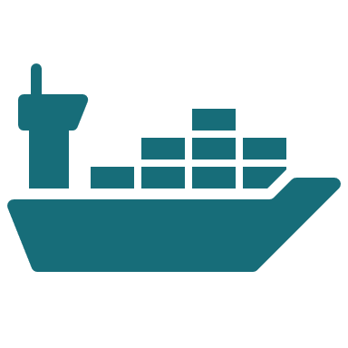

Selvityksen yhteenveto
OMISTAJAT JA
RAHOITTAJAT
Yhteensä 60-70 MEUR sijoitus
Toiminnan johto
SIJOITUSPAIKKA
Raahen satama tai muu vastaava paikka
14 ha maa-alue veden äärellä
TARJONTA
KYSYNTÄ
Laivojen kierrätysmäärien odotetaan kaksinkertaistuvan
vuoteen 2028 mennessä
Syitä tähän
Laivojen koon ja lukumäärän kasvu
Kiristyvät ympäristö-määräykset ja muu sääntely (mm. EU Regulation on Ship Recycling)
Rahtien hinnat
Vanhojen laivojen operointikustannukset
Kierrätysteräksen tarve tulee yli kolminkertaistumaan maailmanlaajuisesti vuoteen 2050 mennessä
SSAB:n romuntarve kasvaa Ruotsissa ja Suomessa mini mill-tehdashankkeiden myötä.
Lisää kysyntää tulee myös mahdollisten uusien Itämeren alueen terästehdashank-keiden kautta.
SHIP RECYCLING COMPANY
Kapasiteetti 100 000 -150 000 LDT/vuosi
(10 x 10 000-15 000 LTD/laiva)
Liiketoiminnan laajuus > 30 MEUR/v
Suora työllisyysvaikutus 40-50 työllistä
Laivojen hankinta
PURKU-TELAKKA
Kierrätys-materiaalien myynti
PURETTAVAT LAIVAT
Balticmax-kokoluokka
Pituus 240 m
Leveys 42 m
Korkeus 65 m
Syväys 10 m (Raahen satama)
KIERRÄTYSMATERIAALIT
100 000 tn terästä/v
Muita metalleja
Koneita ja laitteita
TOIMITTAJAT
Erikoiskoneet
Pesu ja puhdistus
Logistiikka
Yms.
JÄTTEET
SER
Rakennusjäte
Pesujätteet
Ongelmajätteet
SÄÄNTELY
MARKKINA-ALUE

Slide 61
Purkutelakan rakentamismahdollisuudet Raaheen
Investori
Tarvitaan investori/investoreja, joka/jotka ovat valmiita sijoittamaan purkutelakkaan kymmeniä miljoonia euroja.
Tällä selvitystyöllä luoda pohjaa potentiaalisille alueen ulkopuolelta tuleville investoinneille.
Raahen sataman kehittyminen
Täytyy tehdä päätökset miten Raahen satamaan kehitetään ja koska mahdollinen laajennusalueen rakentaminen käynnistyy.
Tällä hetkellä laajennusalueelle on vasta vesitalous- ja ympäristölupa.
Luvitus
On haettava purkutelakalle tarvittavat luvat.
Suomen ympäristökeskus seuraa aluskierrätysasetuksen toimeenpanoa Suomessa ja toimii asiantuntija-viranomaisena
Romun hintakehitys
Viime kädessä lopulliseen investointipäätökseen vaikuttaa markkinatalouden lait.
Kierrätysteräksen hinnan kohoaminen ja kasvava kysyntä vievät investointi parhaiten eteenpäin.
Rahoitus
Tarvitaan ulkopuolista yksityistä ja julkista rahoitusta.
Hanke on niin suuri, että julkisen rahoituksen pitää tulla valtion ja/tai EU:n tasolta.
Purkutelakka
Raahessa
2030-luvulla?

Slide 62
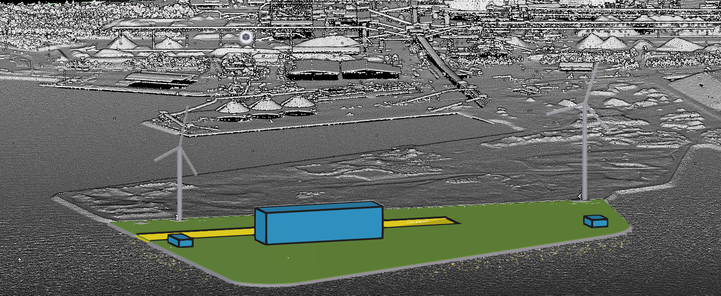
Havainnekuva hankkeessa Raaheen suunnitellusta purkutelakasta

Slide 63
YHTEYSTIEDOT
Harri Tuomikoski p. 040 135 6811, harri.tuomikoski@raahe.fi.
Petri Merisaari p. 040 589 1270 petri.merisaari@merifam.fi

